Slide 1
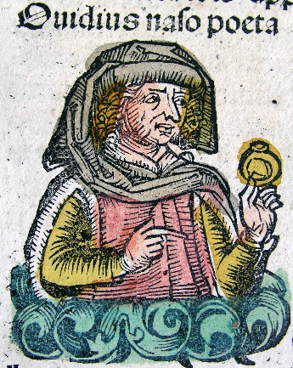
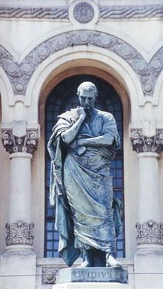
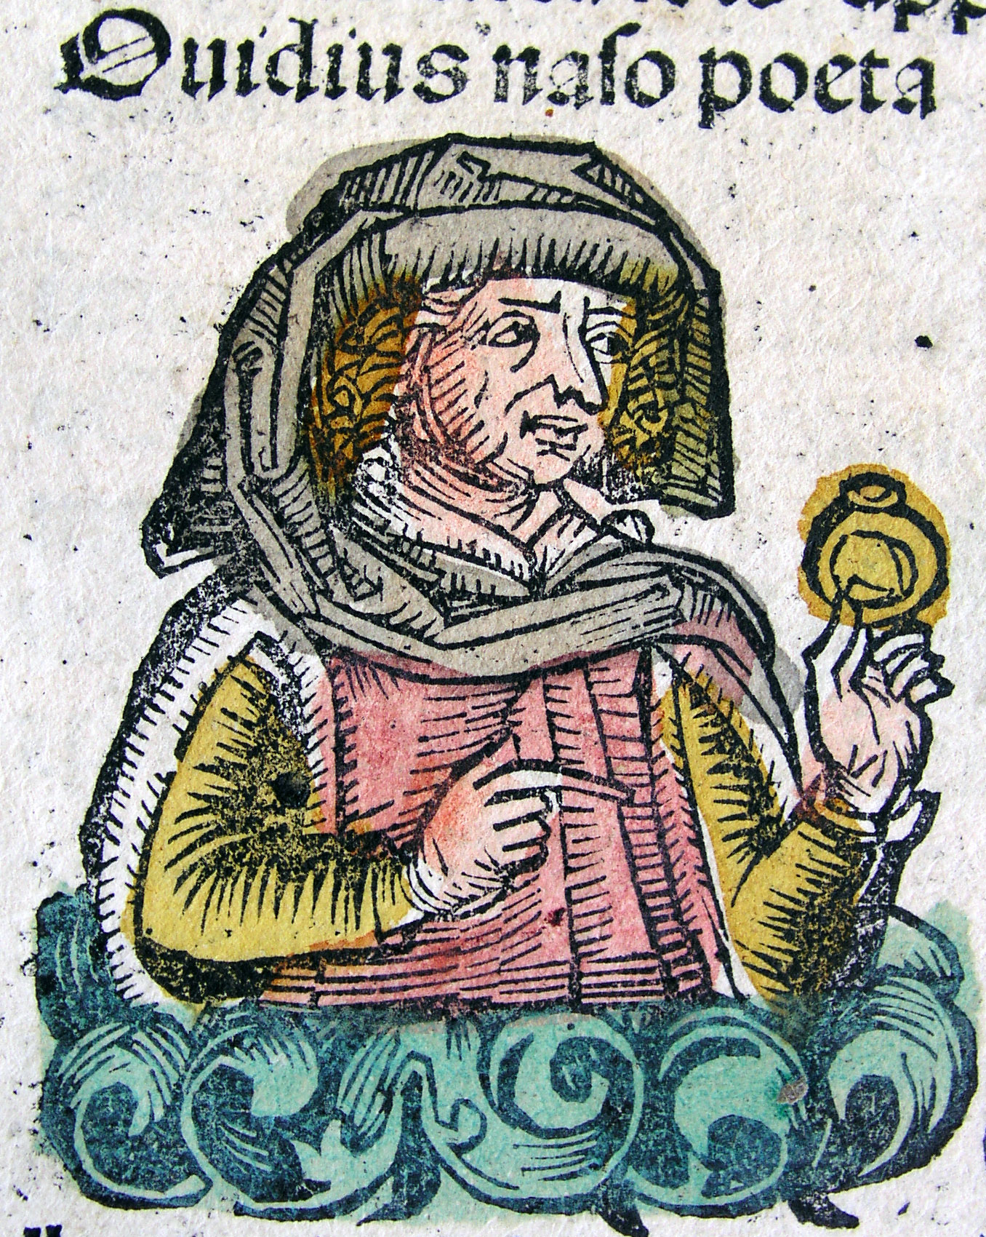
Examen Latijn 2019: Publius Ovidius Naso
Publius Ovidius Naso
Examen Latijn 2019*
Disclaimer. Met dit PowerPoint document wil ik de examenkandidaten Latijn extra ondersteuning geven. De teksten en de vertaling van die teksten zijn in overeenstemming met het Word document (het beruchte examendocument, elders op www.superlatijn.nl). De gescandeerde verzen zijn hopelijk foutloos, maar waar gewerkt wordt worden fouten gemaakt. Meld mij eventuele onvolkomenheden (m.dehoon@jdw.nl).
Aan de inhoud van dit examendocument kunnen vanwege bovenstaande geen rechten ontleend worden.

Slide 2
Examen Latijn 2019: Publius Ovidius Naso
Ovidius
Metamorfoses: Daphne en Apollo (hoofdstuk 3)*
Actaeon (hoofdstuk 4)
Philemon en Baucis (hoofdstuk 7)
Heroides: Paris’ brief aan Helena (hoofdstuk 9)
Helena’s brief aan Paris (hoofdstuk 10)
Tristia: Ovidius’ leven (hoofdstuk 11)
* Indeling hoofdstukken gebaseerd op de Eismabundel

Slide 3
Examen Latijn 2019: Publius Ovidius Naso
Lees de syllabus aandachtig door: die geeft je een uitstekend overzicht van wat je moet kennen en kunnen: pp. 210 – 214.
Word wegwijs in je boek.
Hoofdstuk 14 (pp.169 – 172) gaat over het metrum. Daar ben je veel mee bezig, puur om routine te krijgen. Blijf oefenen.
In hoofdstuk 15 (pp.173 – 179, roze kleurtjes) vind je alle stijlmiddelen, verteltechnische middelen en redeneerbegrippen.
In hoofdstuk 16 (pp.180 – 188, saaie grijze kleurtjes) vind je de meeste grammaticale items uitgelegd, aan de hand van Latijnse zinnen.
In hoofdstuk 17 (pp. 189 – 199, lichtblauwe kleurtjes) vind je de vorig jaar geleerde basiswoorden. Vanaf p. 217 vind je een alfabetische woordenlijst. Handig voor het zelfstandig vertalen. Thuis / in de les.
* Indeling hoofdstukken gebaseerd op de Eismabundel

Slide 4
Examen Latijn 2019: Publius Ovidius Naso
Lees op het juiste moment de Nederlandse tekst van de theoretische hoofdstukken door (hoofdstuk 1, 2, 13) met aan het eind steeds die aandachtspunten in de grijze blokken.
Lees op het juiste moment de voorvertaalde teksten (in diverse hoofdstukken) door. Dat mag redelijk oppervlakkig.
Lees altijd de inleidende Nederlandse tekst bij een verhaal goed door.
Na de Latijnse teksten staan begripsvragen. Daar komen we in de les niet aan toe. Ook na voorvertaalde passages staan vragen. Ook daar komen we niet aan toe.
Komen we dan eigenlijk helemaal ergens aan toe? Ja. Er is – op het juiste moment – altijd www.superlatijn.nl. Daar vind je uiteindelijk alle vertalingen met daarbij nuttige aantekeningen in voetnoten. Goede ogen en een beperkt gevoel voor humor volstaan daar.
* Indeling hoofdstukken gebaseerd op de Eismabundel

Slide 5
Examen Latijn 2019: Publius Ovidius Naso
Superlatijn? Was da?
Da’s ditte…

Slide 7
Adam Elsheimer

Slide 8
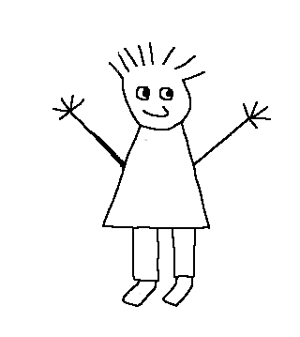
3 a. Apollo beledigt Cupido (p.26)
Aantekeningen maken doe je zo:
Vertaling van de tekst met een grote regelafstand,
zodat je veel aantekeningen kunt maken bij een
versregel. Er zijn vaak veel aantekeningen te maken en
als je te weinig ruimte neemt kun je niet alle
aantekeningen maken. Dat zou een beetje jammer zijn,
want dan ben je toch minder goed voorbereid op de twee zware toetsen die nog gaan komen. Je weet wel,
die met weging 4 en waar je ook bij moet vertalen. Maar ja, je mag er dan ook twee uren aan werken.
Lesuren, geen klokuren.
vertaling: zelfstandig naamwoord
grote: bijvoeglijk naamwoord
jammer: sneu, triest, synoniem
twee: telwoord, geen hyperbool
4: kanone, dat was niet afgesproken!
lesuren ≠ klokuren

Slide 9
Examen Latijn 2019: scanderen
S
Als je deze rechts boven in de hoek ziet staan ga je de tekst op de dia eerst SCANDEREN! De letterspatiëring is op dat soort dia’s aangepast. Tekst goed overnemen en aan de slag. De dactylische hexameter in de Metamorfoses mag geen geheimen meer voor je hebben. En het elegisch distichon (Heroides en Tristia) bevat in ieder geval één dactylische hexameter. En die pentameter? Dat is geen echte pentameter, maar een ingekorte versie. Dus die is ook wel te doen. En de oplossing staat steeds … op de volgende dia!
S
S

Slide 10
Examen Latijn 2019: scanderen
Zie ook: http://www.superlatijn.nl/index_htm_files/Scanderen.pptx
Basisschema dactylische hexameter (alleen epos, dus alleen Metamorphoses!):
—
—
—
—
—
|
|
|
|
|
Twee U te vervangen door één —
—
U
U
—
U
U
—
U
U
—
U
U
—
U
U
—
—
1
2
3
4
5
6
Basisschema elegisch distichon(Tristia + Heroides):
Eerst een dactylische hexameter, daarna een dactylische (nep)pentameter (2 x 2½ hexameter).
—
—
—
—
—
|
|
|
|
|
Twee U te vervangen door één —
—
U
U
—
U
U
—
U
U
—
U
U
—
U
U
—
—
1
2
3
4
5
6
—
—
|
Twee U te vervangen door één —, maar niet in de tweede halve hexameter!
|
|
|
|
|
—
U
U
—
U
U
—
—
U
U
—
U
U
—

Slide 11
Examen Latijn 2019: scanderen
Basisschema dactylische hexameter:
nummering voeten is niet verplicht!
—
—
—
—
—
|
|
|
|
|
—
U
U
—
U
U
—
U
U
—
U
U
—
U
U
—
—
1
2
3
4
5
6
Even iets over de laatste lettergreep van het vers, dus de tweede lettergreep van de zesde voet.
Op het examen mag je de laatste lettergreep altijd als (lang) noteren. Maar soms is die lettergreep echt (kort)! Denk aan een ABL SG van een substantivum van de 3e declinatie (regĕ, patrĕ, orĕ) of de NOM SG van de a-declinatie (sagittă), of aan de slot-e van een INF (manerĕ). De afspraak is dat je dat niet hoeft te weten. Mooi als je het wél weet natuurlijk, maar altijd een noteren is toegestaan.
Bij de scansie van de voorgedane verzen is er een neergezet, maar in rood ( ). Dan zie je meteen dat daar een breve hoort en geen makron.
—
U
—
U
U

Slide 12
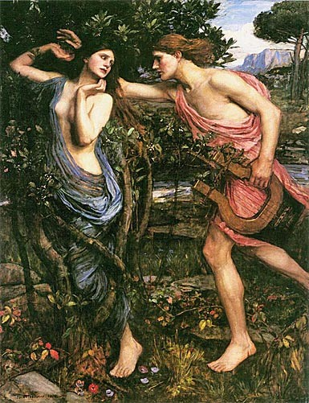
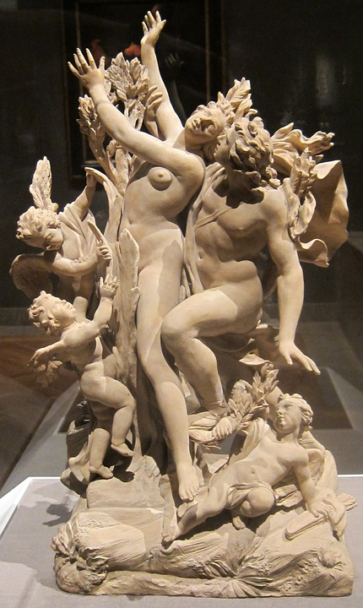
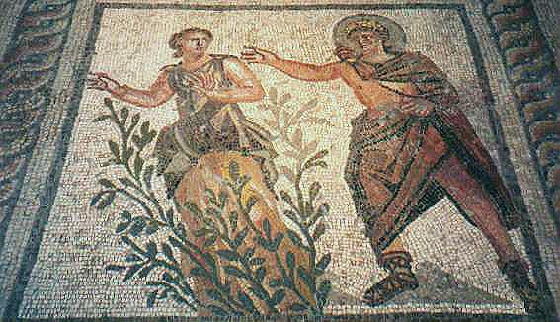
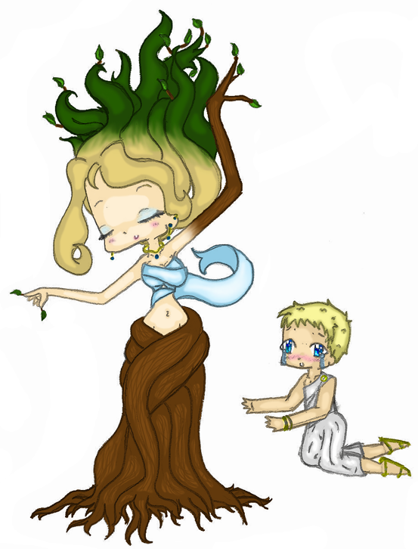
Metamorfoses
Apollo en Daphne
3
Princeton Museum
John William Waterhouse
sculptuur Massimiliano
CheshireCatSmile37

Slide 13
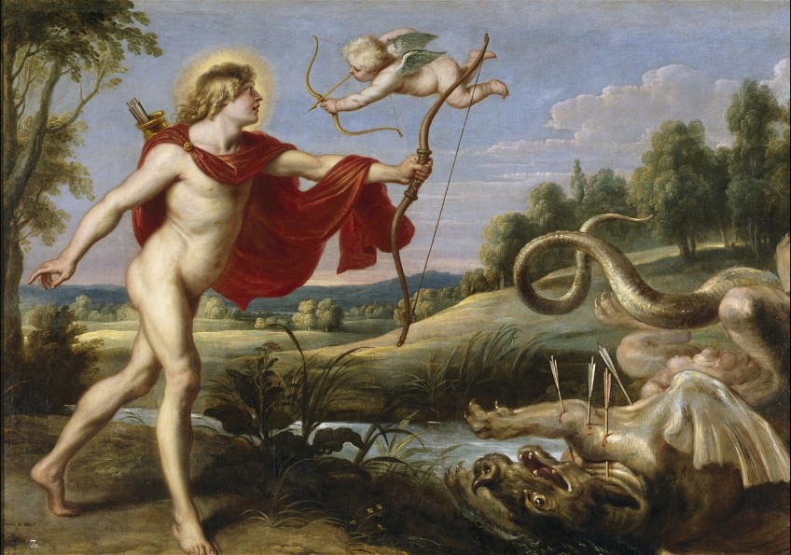
3 a. Apollo beledigt Cupido (p.26)
Primus amor Phoebi ^{erat} Daphne Peneia, quem non
fors ignara dedit, sed saeva Cupidinis ira.
Delius hunc, nuper victo serpente superbus,
455 viderat adducto flectentem cornua nervo
‘Quid’ que ‘tibi, lascive puer, cum fortibus armis?’
dixerat; ‘ista decent umeros gestamina nostros,

Slide 14
3 a. Apollo beledigt Cupido (p.26)
qui dare certa ferae, dare vulnera possumus hosti,
qui modo pestifero tot iugera ventre prementem
460 stravimus innumeris tumidum Pythona sagittis.
Tu face nescioquos esto contentus amores
inritare tua, nec laudes adsere nostras.’

Slide 15
3 b. De reactie van Cupido (p.28)
Filius huic Veneris ‘Figat tuus omnia, Phoebe,
te meus arcus’ ait, ‘quantoque animalia cedunt
465 cuncta deo, tanto minor est tua gloria nostra.’
Dixit et eliso percussis aere pennis
impiger umbrosa Parnasi constitit arce,
eque sagittifera prompsit duo tela pharetra
diversorum operum; fugat hoc, facit illud amorem.

Slide 16
3 b. De reactie van Cupido (p.28)
S
470 (Quod facit, auratum est et cuspide fulget acuta;
quod fugat, obtusum est et habet sub harundine plumbum.)
Hoc deus in nympha Peneide fixit, at illo
laesit Apollineas traiecta per ossa medullas.

Slide 17
3 b. De reactie van Cupido (p.28)
S
470 (Quod facit, auratum est et cuspide fulget acuta;
quod fugat, obtusum est et habet sub harundine plumbum.)
Hoc deus in nympha Peneide fixit, at illo
laesit Apollineas traiecta per ossa medullas.
U
U
͞
͞
͞
͞
͞
U
U
͞
U
U
͞
͞
U
U
͞
͞
͞
U
U
͞
U
U
͞
U
U
͞
͞
U
U
͞
͞
͞
U
U
͞
U
U
͞
͞
͞
͞
U
U
͞
U
U
͞
͞
͞
U
U
͞
U
U
͞
͞

Slide 18
3 c. Het effect van de pijlen van Cupido (p.30)
Protinus alter amat, fugit altera nomen amantis,
475 silvarum latebris captivarumque ferarum
exuviis gaudens innuptaeque aemula Phoebes.
[Vitta coercebat positos sine lege capillos.]
Multi illam petiere, illa aversata petentes
impatiens expersque viri nemora avia lustrat,
480 nec, quid Hymen, quid amor, quid sint conubia, curat.

Slide 19
3 c. Het effect van de pijlen van Cupido (p.30)
Saepe pater dixit ‘Generum mihi, filia, debes’;
saepe pater dixit ‘Debes mihi, nata, nepotes.’
Illa velut crimen taedas exosa iugales
pulchra verecundo suffunditur ora rubore,
485 inque patris blandis haerens cervice lacertis

Slide 20
3 c. Het effect van de pijlen van Cupido (p.30)
‘Da mihi perpetua, genitor carissime,’ dixit
‘virginitate frui; dedit hoc pater ante Dianae.’
Ille quidem obsequitur, sed te decor iste, quod optas,
esse vetat, votoque tuo tua forma repugnat.
S

Slide 21
3 c. Het effect van de pijlen van Cupido (p.30)
‘Da mihi perpetua, genitor carissime,’ dixit
‘virginitate frui; dedit hoc pater ante Dianae.’
Ille quidem obsequitur, sed te decor iste, quod optas,
esse vetat, votoque tuo tua forma repugnat.
S
͞
U
U
͞
U
U
͞
U
U
͞
͞
͞
U
U
͞
͞
͞
U
U
͞
U
U
͞
U
U
͞
U
U
͞
U
U
͞
͞
͞
U
U
͞
U
U
͞
͞
͞
U
U
͞
U
U
͞
͞
͞
U
U
͞
͞
͞
U
U
͞
U
U
͞
U
U
͞
͞

Slide 22
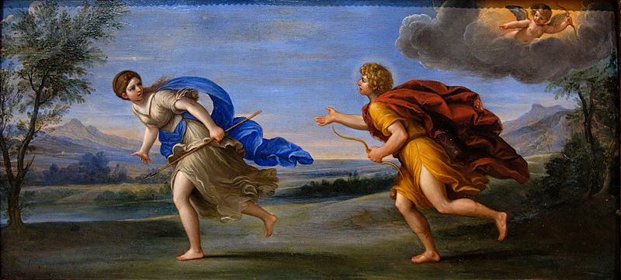
3 d. De hartstocht van Apollo (p.32)
490 Phoebus amat visaeque cupit conubia Daphnes,
quodque cupit, sperat, suaque illum oracula fallunt.
Utque leves stipulae demptis adolentur aristis,
ut facibus saepes ardent, quas forte viator
vel nimis admovit vel iam sub luce reliquit,
495 sic deus in flammas abiit, sic pectore toto
uritur et sterilem sperando nutrit amorem.

Slide 23
3 d. De hartstocht van Apollo (p.32)
Spectat inornatos collo pendere capillos,
et ‘Quid, si comantur?’ ait; videt igne micantes
sideribus similes oculos; videt oscula, quae non
500 est vidisse satis; laudat digitosque manusque
bracchiaque et nudos media plus parte lacertos;
si qua latent, meliora putat. Fugit ocior aura
illa levi neque ad haec revocantis verba resistit:

Slide 24
3 e. Apollo’s liefdesverklaring (p.34)
‘Nympha, precor, Penei, mane! Non insequor hostis;
505 nympha, mane! Sic agna lupum, sic cerva leonem,
sic aquilam penna fugiunt trepidante columbae,
hostes quaeque suos; amor est mihi causa sequendi.
S

Slide 25
3 e. Apollo’s liefdesverklaring (p.34)
‘Nympha, precor, Penei, mane! Non insequor hostis;
505 nympha, mane! Sic agna lupum, sic cerva leonem,
sic aquilam penna fugiunt trepidante columbae,
hostes quaeque suos; amor est mihi causa sequendi.
S
U
U
͞
U
U
U
U
͞
͞
͞
͞
͞
͞
͞
͞
͞
U
U
͞
͞
͞
U
U
͞
͞
͞
U
U
͞
͞
͞
U
U
͞
͞
͞
U
U
͞
U
U
͞
U
U
͞
͞
͞
͞
͞
U
U
͞
U
U
͞
U
U
͞
U
U
͞
͞

Slide 26
3 e. Apollo’s liefdesverklaring (p.34)
Me miserum, ne prona cadas indignave laedi
crura notent sentes, et sim tibi causa doloris!
510 Aspera, qua properas, loca sunt. Moderatius, oro,
curre fugamque inhibe; moderatius insequar ipse.
S

Slide 27
3 e. Apollo’s liefdesverklaring (p.34)
Me miserum, ne prona cadas indignave laedi
crura notent sentes, et sim tibi causa doloris!
510 Aspera, qua properas, loca sunt. Moderatius, oro,
curre fugamque inhibe; moderatius insequar ipse.
S
͞
U
U
͞
͞
͞
U
U
͞
͞
͞
U
U
͞
͞
͞
U
U
͞
͞
͞
͞
͞
U
U
͞
U
U
͞
͞
͞
U
U
͞
U
U
͞
U
U
͞
U
U
͞
U
U
͞
͞
͞
U
U
͞
U
U
͞
U
U
͞
U
U
͞
U
U
͞
U

Slide 28
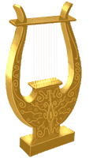
3 e. Apollo’s liefdesverklaring (p.34)
Cui placeas, inquire tamen; non incola montis,
non ego sum pastor, non hic armenta gregesque
horridus observo. Nescis, temeraria, nescis
515 quem fugias, ideoque fugis. Mihi Delphica tellus
et Claros et Tenedos Pataraeaque regia servit;
Iuppiter est genitor; per me, quod eritque fuitque
estque, patet; per me concordant carmina nervis.

Slide 29
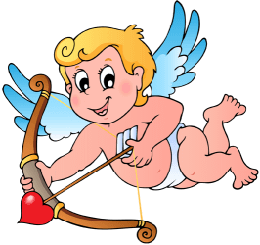
3 e. Apollo’s liefdesverklaring (p.34)
Certa quidem nostra est, nostra tamen una sagitta
520 certior ^{est}, in vacuo quae vulnera pectore fecit.
Inventum medicina meum est, opiferque per orbem
dicor, et herbarum subiecta ^{est} potentia nobis.
Ei mihi, quod nullis amor est sanabilis herbis,
nec prosunt domino, quae prosunt omnibus, artes!’

Slide 30
3 f. De vlucht en de achtervolging (p.38)
525 Plura locuturum ^{eum} timido Peneia cursu
fugit cumque ipso verba imperfecta reliquit,
tum quoque visa decens. Nudabant corpora venti,
obviaque adversas vibrabant flamina vestes,
et levis impulsos retro dabat aura capillos;

Slide 31
3 f. De vlucht en de achtervolging (p.38)
530 aucta fuga forma est. Sed enim non sustinet ultra
perdere blanditias iuvenis deus, utque monebat
ipse Amor, admisso sequitur vestigia passu.

Slide 32
3 f. De vlucht en de achtervolging (p.38)
Ut canis in vacuo leporem cum Gallicus arvo
vidit, et hic praedam pedibus petit, ille salutem,
535 alter inhaesuro similis iam iamque tenere
sperat et extento stringit vestigia rostro,
alter in ambiguo est, an sit comprensus, et ipsis
morsibus eripitur tangentiaque ora relinquit;
Homerische vergelijking
afgebeelde
tertium comparationis
beeld

Slide 33
3 f. De vlucht en de achtervolging (p.38)
sic deus et virgo est, hic spe celer, illa timore.
540 Qui tamen insequitur, pennis adiutus Amoris
ocior est requiemque negat tergoque fugacis
imminet et crinem sparsum cervicibus adflat.

Slide 34
3 g. Daphne vraagt om hulp (p.40)
Viribus absumptis expalluit illa citaeque
[victa labore fugae ‘Tellus’ ait, ‘hisce, vel istam,
545 quae facit ut laedar, mutando perde figuram.’]
544a victa labore fugae, spectans Peneidas undas,
546 ‘Fer, pater’ inquit ‘opem, si flumina numen habetis;
qua nimium placui, mutando perde figuram.’

Slide 35
3 g. Daphne vraagt om hulp (p.40)
Vix prece finita torpor gravis occupat artus;
mollia cinguntur tenui praecordia libro;
550 in frondem crines, in ramos bracchia crescunt;
pes modo tam velox pigris radicibus haeret;
ora cacumen habet; remanet nitor unus in illa.

Slide 36
3 h. Apollo en Daphne (p.42)
Hanc quoque Phoebus amat, positaque in stipite dextra
sentit adhuc trepidare novo sub cortice pectus,
555 complexusque suis ramos, ut membra, lacertis
oscula dat ligno; refugit tamen oscula lignum.
Cui deus ‘At quoniam coniunx mea non potes esse,
arbor eris certe’ dixit ‘mea; semper habebunt
te coma, te citharae, te nostrae, laure, pharetrae.

Slide 37
3 h. Apollo en Daphne (p.42)
560 Tu ducibus Latiis aderis, cum laeta Triumphum
vox canet et visent longas Capitolia pompas;
postibus Augustis eadem fidissima custos
ante fores stabis mediamque tuebere quercum.
S

Slide 38
3 h. Apollo en Daphne (p.42)
560 Tu ducibus Latiis aderis, cum laeta Triumphum
vox canet et visent longas Capitolia pompas;
postibus Augustis eadem fidissima custos
ante fores stabis mediamque tuebere quercum.
S
͞
U
U
͞
U
U
͞
U
U
͞
͞
͞
U
U
͞
͞
͞
U
U
͞
͞
͞
͞
͞
U
U
͞
U
U
͞
͞
͞
U
U
͞
͞
͞
U
U
͞
͞
͞
U
U
͞
͞
͞
U
U
͞
͞
͞
U
U
͞
U
U
͞
U
U
͞
͞

Slide 39
3 h. Apollo en Daphne (p.42)
Utque meum intonsis caput est iuvenale capillis,
565 tu quoque perpetuos semper gere frondis honores.’
Finierat Paean; factis modo laurea ramis
adnuit utque caput visa est agitasse cacumen.
S

Slide 40
3 h. Apollo en Daphne (p.42)
Utque meum intonsis caput est iuvenale capillis,
565 tu quoque perpetuos semper gere frondis honores.’
Finierat Paean; factis modo laurea ramis
adnuit utque caput visa est agitasse cacumen.
S
͞
U
U
͞
͞
͞
U
U
͞
U
U
͞
U
U
͞
͞
͞
U
U
͞
U
U
͞
͞
͞
U
U
͞
U
U
͞
͞
͞
U
U
͞
͞
͞
͞
͞
U
U
͞
U
U
͞
͞
͞
U
U
͞
U
U
͞
͞
͞
U
U
͞
U
U
͞
͞

Slide 41
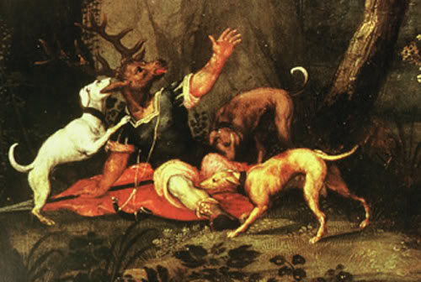
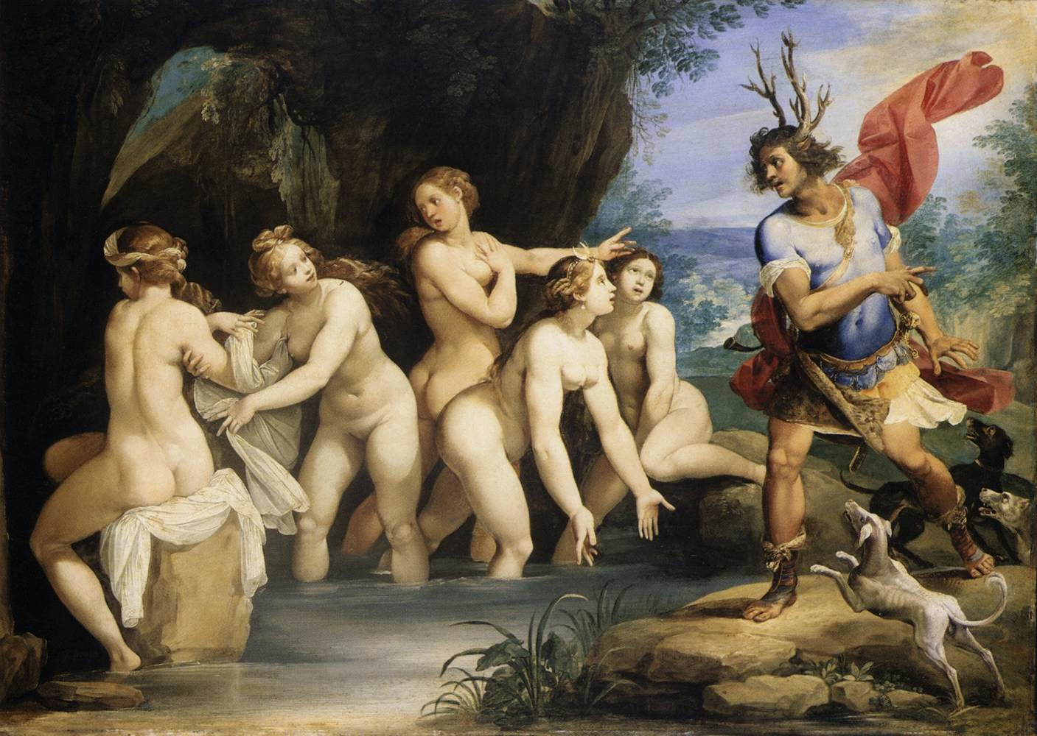
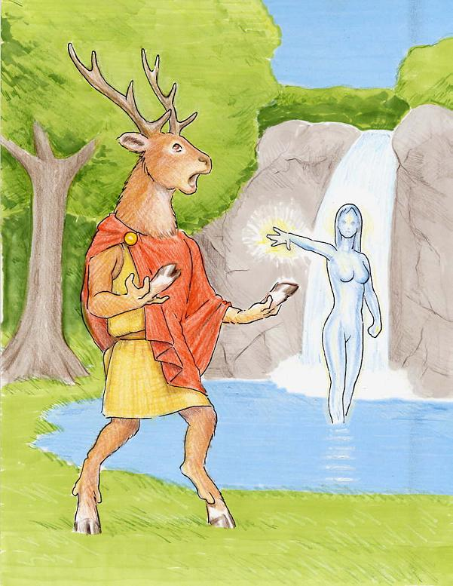
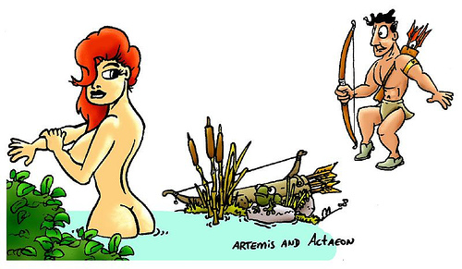
Metamorfoses
Actaeon
4
Sara Eliza Johnson
Giuseppe Cesari
Terrifel

Slide 42
4 a. Cadmus is heerser van Thebe; Actaeon is een van zijn kleinzonen (p.48)
Iam stabant Thebae, poteras iam, Cadme, videri
exilio felix. Soceri tibi Marsque Venusque
contigerant; huc adde genus de coniuge tanta,
tot natas natosque et, pignora cara, nepotes,
135 hos quoque iam iuvenes. Sed scilicet ultima semper
exspectanda ^{est} dies hominis, dicique beatus
ante obitum nemo supremaque funera debet.

Slide 43
4 a. Cadmus is heerser van Thebe; Actaeon is een van zijn kleinzonen (p.48)
Prima nepos inter tot res tibi, Cadme, secundas
causa fuit luctus, alienaque cornua fronti
140 addita, vosque, canes, satiatae sanguine erili.
At bene si quaeras, Fortunae crimen in illo,
non scelus invenies; quod enim scelus error habebat?

Slide 44
4 b. Actaeon onderbreekt de jacht (p.50)
Mons erat infectus variarum caede ferarum,
iamque dies medius rerum contraxerat umbras
145 et sol ex aequo meta distabat utraque,
cum iuvenis placido per devia lustra vagantes
participes operum compellat Hyantius ore:

Slide 45
4 b. Actaeon onderbreekt de jacht (p.50)
‘Lina madent, comites, ferrumque cruore ferarum,
fortunamque dies habuit satis. Altera lucem
150 cum croceis invecta rotis Aurora reducet,
propositum repetemus opus; nunc Phoebus utraque
distat idem meta finditque vaporibus arva.
Sistite opus praesens nodosaque tollite lina.’
Iussa viri faciunt intermittuntque laborem.

Slide 46
4 c. Diana rust uit van de jacht (p.52)
155 Vallis erat piceis et acuta densa cupressu,
nomine Gargaphie, succinctae sacra Dianae,
cuius in extremo est antrum nemorale recessu
arte laboratum nulla; simulaverat artem
ingenio natura suo, nam pumice vivo
160 et levibus tofis nativum duxerat arcum.

Slide 47
4 c. Diana rust uit van de jacht (p.52)
Fons sonat a dextra tenui perlucidus unda,
margine gramineo patulos incinctus hiatus;
hic dea silvarum venatu fessa solebat
virgineos artus liquido perfundere rore.
165 Quo postquam subiit, nympharum tradidit uni
armigerae iaculum pharetramque arcusque retentos;

Slide 48
4 c. Diana rust uit van de jacht (p.52)
altera depositae subiecit bracchia pallae;
vincla duae pedibus demunt; nam doctior illis
Ismenis Crocale sparsos per colla capillos
170 colligit in nodum, quamvis erat ipsa solutis.
Excipiunt laticem Nepheleque Hyaleque Rhanisque
et Psecas et Phiale funduntque capacibus urnis.

Slide 49
4 d. De godin en haar nimfen worden door Actaeon gezien (p.54)
Dumque ibi perluitur solita Titania lympha,
ecce nepos Cadmi dilata parte laborum
175 per nemus ignotum non certis passibus errans
pervenit in lucum; sic illum fata ferebant.
S

Slide 50
4 d. De godin en haar nimfen worden door Actaeon gezien (p.54)
Dumque ibi perluitur solita Titania lympha,
ecce nepos Cadmi dilata parte laborum
175 per nemus ignotum non certis passibus errans
pervenit in lucum; sic illum fata ferebant.
S
͞
U
U
͞
U
U
͞
U
U
͞
͞
͞
U
U
͞
͞
͞
U
U
͞
͞
͞
͞
͞
͞
͞
U
U
͞
͞
͞
U
U
͞
͞
͞
͞
͞
͞
͞
U
U
͞
͞
͞
U
U
͞
͞
͞
͞
͞
͞
͞
U
U
͞
͞

Slide 51
4 d. De godin en haar nimfen worden door Actaeon gezien (p.54)
Qui simul intravit rorantia fontibus antra,
sicut erant nudae, viso sua pectora nymphae
percussere viro subitisque ululatibus omne
180 implevere nemus circumfusaeque Dianam
corporibus texere suis; tamen altior illis
ipsa dea est colloque tenus supereminet omnes.

Slide 52
4 d. De godin en haar nimfen worden door Actaeon gezien (p.54)
Qui color infectis adversi solis ab ictu
nubibus esse solet aut purpureae Aurorae,
185 is fuit in vultu visae sine veste Dianae.

Slide 53
4 e. De metamorfose (p.56)
Quae quamquam comitum turba est stipata suarum,
in latus obliquum tamen adstitit oraque retro
flexit et, ut vellet promptas habuisse sagittas,
quas habuit sic hausit aquas vultumque virilem
190 perfudit spargensque comas ultricibus undis
addidit haec cladis praenuntia verba futurae:

Slide 54
4 e. De metamorfose (p.56)
‘Nunc tibi me posito visam ^{esse} velamine narres,
si poteris narrare, licet.’ Nec plura minata
dat sparso capiti vivacis cornua cervi,
195 dat spatium collo summasque cacuminat aures
cum pedibusque manus, cum longis bracchia mutat
cruribus et velat maculoso vellere corpus;

Slide 55
4 e. De metamorfose (p.56)
additus et pavor est. Fugit Autonoeius heros
et se tam celerem cursu miratur in ipso.

Slide 56
4 e. De metamorfose (p.56)
200 [Ut vero vultus et cornua vidit in unda,]
‘Me miserum!’ dicturus erat; vox nulla secuta est.
Ingemuit; vox illa fuit, lacrimaeque per ora
non sua fluxerunt; mens tantum pristina mansit.
Quid faciat? Repetatne domum et regalia tecta,
205 an lateat silvis? Pudor hoc, timor impedit illud.

Slide 57
4 g. De metamorfose (p.59)
Ille fugit per quae fuerat loca saepe secutus ^{eos},
(heu!) famulos fugit ipse suos. Clamare libebat:
230 [‘Actaeon ego sum: dominum cognoscite vestrum!’]
Verba animo desunt; resonat latratibus aether.

Slide 58
4 g. De metamorfose (p.59)
Prima Melanchaetes in tergo vulnera fecit,
proxima Therodamas, Oresitrophos haesit in armo,
(tardius exierant, sed per compendia montis
235 anticipata via est); dominum retinentibus illis,
cetera turba coit confertque in corpore dentes.

Slide 59
4 g. De metamorfose (p.59)
Iam loca vulneribus desunt; gemit ille sonumque,
etsi non hominis, quem non tamen edere possit
cervus, habet maestisque replet iuga nota querelis
240 et genibus pronis supplex similisque roganti
circumfert tacitos tamquam sua bracchia vultus.

Slide 60
4 h. Het einde van Actaeon (p.60)
At comites rapidum solitis hortatibus agmen
ignari instigant oculisque Actaeona quaerunt
et velut absentem certatim Actaeona clamant
245 (ad nomen caput ille refert) et abesse ^{eum} queruntur
nec capere ^{eum} oblatae segnem spectacula praedae.
Vellet abesse quidem, sed adest, velletque videre,
non etiam sentire canum fera facta suorum.

Slide 61
4 h. Het einde van Actaeon (p.60)
Undique circumstant, mersisque in corpore rostris
250 dilacerant falsi dominum sub imagine cervi,
nec nisi finita per plurima vulnera vita
ira pharetratae fertur satiata ^{esse} Dianae.
S

Slide 62
4 h. Het einde van Actaeon (p.60)
Undique circumstant, mersisque in corpore rostris
250 dilacerant falsi dominum sub imagine cervi,
nec nisi finita per plurima vulnera vita
ira pharetratae fertur satiata ^{esse} Dianae.
S
͞
U
U
͞
͞
͞
͞
͞
͞
͞
U
U
͞
͞
͞
U
U
͞
͞
͞
U
U
͞
U
U
͞
U
U
͞
͞
͞
U
U
͞
͞
͞
͞
͞
U
U
͞
U
U
͞
͞
͞
U
U
͞
͞
͞
͞
͞
U
U
͞
U
U
͞
͞

Slide 63
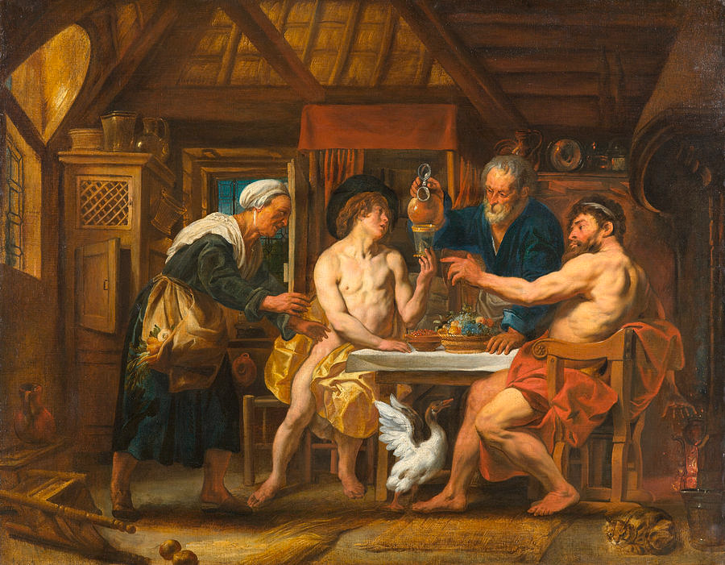
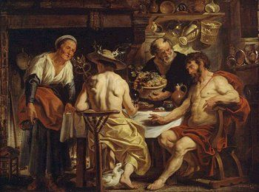
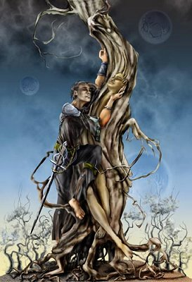
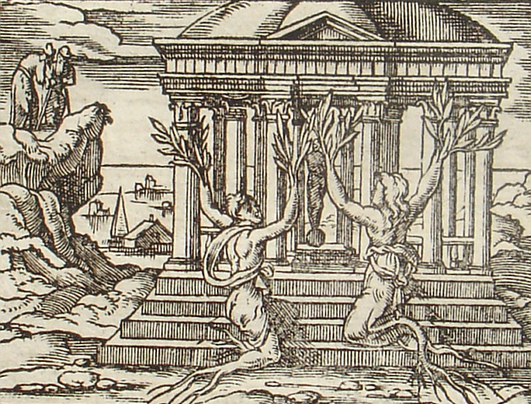
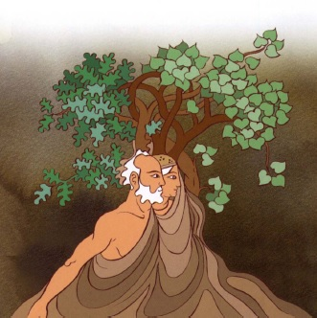
7
Philemon en Baucis
Jacob Jordaens
Jacob Jordaens
Stephanie Law
aulalatina-gemma.blogspot.com
Bulfinch's Mythology: Baucis and Philemon

Slide 64
7 a. De goden zijn almachtig (p.86)
Amnis ab his tacuit. Factum mirabile cunctos
moverat; inridet credentes, utque deorum
spretor erat mentisque ferox, Ixione natus:
‘Ficta refers nimiumque putas, Acheloe, potentes
615 esse deos,’ dixit, ‘si dant adimuntque figuras.’

Slide 65
7 a. De goden zijn almachtig (p.86)
Obstipuere omnes nec talia dicta probarunt,
ante omnesque Lelex animo maturus et aevo
sic ait: ‘Immensa est finemque potentia caeli
non habet et, quidquid superi voluere, peractum est.
S

Slide 66
7 a. De goden zijn almachtig (p.86)
Obstipuere omnes nec talia dicta probarunt,
ante omnesque Lelex animo maturus et aevo
sic ait: ‘Immensa est finemque potentia caeli
non habet et, quidquid superi voluere, peractum est.
S
͞
U
U
͞
͞
͞
͞
͞
U
U
͞
U
U
͞
͞
͞
͞
͞
U
U
͞
U
U
͞
͞
͞
U
U
͞
͞
͞
U
U
͞
͞
͞
͞
͞
U
U
͞
U
U
͞
͞
͞
U
U
͞
͞
͞
U
U
͞
U
U
͞
U
U
͞
͞

Slide 67
7 a. De goden zijn almachtig (p.86)
620 Quoque minus dubites, tiliae contermina quercus
collibus est Phrygiis, medio circumdata muro.
(Ipse locum vidi; nam me Pelopeia Pittheus
misit in arva suo quondam regnata parenti.)
Haud procul hinc stagnum est, tellus habitabilis olim,
625 nunc celebres mergis fulicisque palustribus undae.’

Slide 68
7 b. Jupiter en Mercurius bezoeken Phrygië (p.88)
‘Iuppiter huc specie mortali cumque parente
venit Atlantiades positis caducifer alis.
Mille domos adiere locum requiemque petentes,
mille domos clausere serae. Tamen una recepit,
630 parva quidem, stipulis et canna tecta palustri, …

Slide 69
7 b. Jupiter en Mercurius bezoeken Phrygië (p.88)
sed pia Baucis anus parilique aetate Philemon
illa sunt annis iuncti iuvenalibus, illa
consenuere casa paupertatemque fatendo
effecere levem nec iniqua mente ferendo.
635 Nec refert, dominos illic famulosne requiras:
tota domus duo sunt, idem parentque iubentque.’

Slide 70
7 c. Philemon en Baucis onthalen hun gasten (p.90)
‘Ergo ubi caelicolae parvos tetigere Penates
submissoque humiles intrarunt vertice postes,
membra senex posito iussit relevare sedili,
640 cui superiniecit textum rude sedula Baucis.
S

Slide 71
7 c. Philemon en Baucis onthalen hun gasten (p.90)
‘Ergo ubi caelicolae parvos tetigere Penates
submissoque humiles intrarunt vertice postes,
membra senex posito iussit relevare sedili,
640 cui superiniecit textum rude sedula Baucis.
S
͞
U
U
͞
U
U
͞
͞
͞
U
U
͞
U
U
͞
͞
͞
͞
͞
U
U
͞
͞
͞
͞
͞
U
U
͞
͞
͞
U
U
͞
U
U
͞
͞
͞
U
U
͞
U
U
͞
͞
͞
U
U
͞
͞
͞
͞
͞
U
U
͞
U
U
͞
͞

Slide 72
7 c. Philemon en Baucis onthalen hun gasten (p.90)
Inde foco tepidum cinerem dimovit et ignes
suscitat hesternos foliisque et cortice sicco
nutrit et ad flammas anima producit anili,
multifidasque faces ramaliaque arida tecto
645 detulit et minuit parvoque admovit aeno, …

Slide 73
7 c. Philemon en Baucis onthalen hun gasten (p.90)
quodque suus coniunx riguo collegerat horto,
truncat holus foliis; furca levat illa bicorni
sordida terga suis nigro pendentia tigno
servatoque diu resecat de tergore partem
650 exiguam sectamque domat ferventibus undis.’

Slide 74
7 d. De gasten gaan aan tafel (p.92)
‘Interea medias fallunt sermonibus horas
sentirique moram prohibent. Erat alveus illic
fagineus, dura clavo suspensus ab ansa;
S

Slide 75
7 d. De gasten gaan aan tafel (p.92)
‘Interea medias fallunt sermonibus horas
sentirique moram prohibent. Erat alveus illic
fagineus, dura clavo suspensus ab ansa;
S
͞
U
U
͞
U
U
͞
͞
͞
͞
͞
U
U
͞
͞
͞
͞
͞
U
U
͞
U
U
͞
U
U
͞
U
U
͞
͞
͞
U
U
͞
͞
͞
͞
͞
͞
͞
U
U
͞
͞

Slide 76
7 d. De gasten gaan aan tafel (p.92)
is tepidis impletur aquis artusque fovendos
655a accipit. In medio torus est de mollibus ulvis
656a impositus lecto sponda pedibusque salignis;
655 [concutiuntque torum de molli fluminis ulva
656 impositum lecto sponda pedibusque salignis;]…

Slide 77
7 d. De gasten gaan aan tafel (p.92)
vestibus hunc velant, quas non nisi tempore festo
sternere consuerant, sed et haec vilisque vetusque
vestis erat, lecto non indignanda saligno.
660 Accubuere dei. Mensam succincta tremensque
ponit anus, mensae sed erat pes tertius impar;
testa parem fecit, quae postquam subdita clivum
sustulit, aequatam mentae tersere virentes.’

Slide 78
7 e. Het eten wordt opgediend (p.94)
‘Ponitur hic bicolor sincerae baca Minervae
665 conditaque in liquida corna autumnalia faece
intibaque et radix et lactis massa coacti
ovaque non acri leviter versata favilla,
omnia fictilibus; post haec caelatus eodem
sistitur argento crater fabricataque fago
670 pocula, qua cava sunt, flaventibus inlita ceris.

Slide 79
7 e. Het eten wordt opgediend (p.94)
Parva mora est, epulasque foci misere calentes;
nec longae rursus referuntur vina senectae
dantque locum mensis paulum seducta secundis.

Slide 80
7 e. Het eten wordt opgediend (p.94)
Hic nux, hic mixta est rugosis carica palmis
675 prunaque et in patulis redolentia mala canistris
et de purpureis collectae vitibus uvae;
candidus in medio favus est. Super omnia vultus
accessere boni nec iners pauperque voluntas.’

Slide 81
7 f. De gasten maken zich bekend (p.96)
‘Interea totiens haustum cratera repleri
680 sponte sua per seque vident succrescere vina;
attoniti novitate pavent manibusque supinis
concipiunt Baucisque preces timidusque Philemon
et veniam dapibus nullisque paratibus orant.
Unicus anser erat, minimae custodia villae,
685 quem dis hospitibus domini mactare parabant;

Slide 82
7 f. De gasten maken zich bekend (p.96)
ille celer penna tardos aetate fatigat
eluditque diu tandemque est visus ad ipsos
confugisse deos. Superi vetuere necari
“Di” que “sumus, meritasque luet vicinia poenas
690 impia” dixerunt; “vobis immunibus huius
esse mali dabitur. ….

Slide 83
7 f. De gasten maken zich bekend (p.97)
….. Modo vestra relinquite tecta
ac nostros comitate gradus et in ardua montis
693 ite simul!” Parent ambo baculisque levati
693a [ite simul.” Parent et dis praeeuntibus ambo
693b membra levant baculis tardique senilibus annis]
694 nituntur longo vestigia ponere clivo.’

Slide 84
7 g. De eerste metamorfose (p.98)
695 ‘Tantum aberant summo, quantum semel ire sagitta
missa potest; flexere oculos et mersa palude
cetera prospiciunt, tantum sua tecta manere.
S

Slide 85
7 g. De eerste metamorfose (p.98)
695 ‘Tantum aberant summo, quantum semel ire sagitta
missa potest; flexere oculos et mersa palude
cetera prospiciunt, tantum sua tecta manere.
S
͞
U
U
͞
͞
͞
͞
͞
U
U
͞
U
U
͞
U
͞
U
U
͞
͞
͞
U
U
͞
͞
͞
U
U
͞
U
͞
U
U
͞
U
U
͞
͞
͞
U
U
͞
U
U
͞
U

Slide 86
7 g. De eerste metamorfose (p.98)
Dumque ea mirantur, dum deflent fata suorum,
illa vetus, dominis etiam casa parva duobus,
700 vertitur in templum; furcas subiere columnae,
stramina flavescunt aurataque tecta videntur
caelataeque fores adopertaque marmore tellus.

Slide 87
7 g. De eerste metamorfose (p.98)
Talia tum placido Saturnius edidit ore:
“Dicite, iuste senex et femina coniuge iusto
705 digna, quid optetis.” Cum Baucide pauca locutus
iudicium superis aperit commune Philemon:
S

Slide 88
7 g. De eerste metamorfose (p.98)
Talia tum placido Saturnius edidit ore:
“Dicite, iuste senex et femina coniuge iusto
705 digna, quid optetis.” Cum Baucide pauca locutus
iudicium superis aperit commune Philemon:
S
U
U
͞
U
͞
U
U
͞
͞
͞
U
U
͞
U
U
͞
͞
U
U
͞
U
U
͞
͞
͞
U
U
͞
U
U
͞
͞
͞
U
U
͞
͞
͞
͞
͞
U
U
͞
U
U
͞
͞
͞
U
U
͞
U
U
͞
U
U
͞
͞
͞
U
U
͞
͞

Slide 89
7 g. De eerste metamorfose (p.98)
“Esse sacerdotes delubraque vestra tueri
poscimus, et quoniam concordes egimus annos,
auferat hora duos eadem, nec coniugis umquam
710 busta meae videam neu sim tumulandus ab illa.”’

Slide 90
7 h. Hun wensen gaan in vervulling (p.100)
‘Vota fides sequitur; templi tutela fuere,
donec vita data est. Annis aevoque soluti
ante gradus sacros cum starent forte locique
narrarent casus, frondere Philemona Baucis,
715 Baucida conspexit senior frondere Philemon.

Slide 91
7 h. Hun wensen gaan in vervulling (p.100)
Iamque super geminos crescente cacumine vultus
mutua, dum licuit, reddebant dicta “Vale” que
“o coniunx” dixere simul, simul abdita texit
ora frutex. Ostendit adhuc Thyneius illic
720 incola de gemino vicinos corpore truncos.

Slide 92
7 h. Hun wensen gaan in vervulling (p.100)
Haec mihi non vani (neque erat, cur fallere vellent)
narravere senes; equidem pendentia vidi
serta super ramos ponensque recentia dixi:
“Cura deum di sunt, et qui coluere coluntur.’”
S

Slide 93
7 h. Hun wensen gaan in vervulling (p.100)
Haec mihi non vani (neque erat, cur fallere vellent)
narravere senes; equidem pendentia vidi
serta super ramos ponensque recentia dixi:
“Cura deum di sunt, et qui coluere coluntur.’”
S
͞
U
U
͞
͞
͞
U
U
͞
͞
͞
U
U
͞
͞
͞
͞
͞
U
U
͞
U
U
͞
͞
͞
U
U
͞
͞
͞
U
U
͞
͞
͞
͞
͞
U
U
͞
U
U
͞
͞
͞
U
U
͞
͞
͞
͞
͞
U
U
͞
U
U
͞
͞

Slide 94
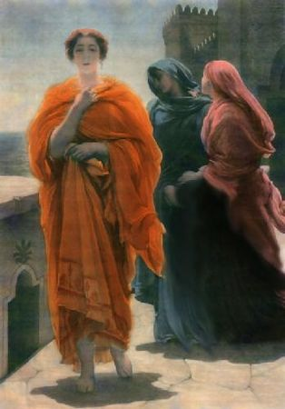
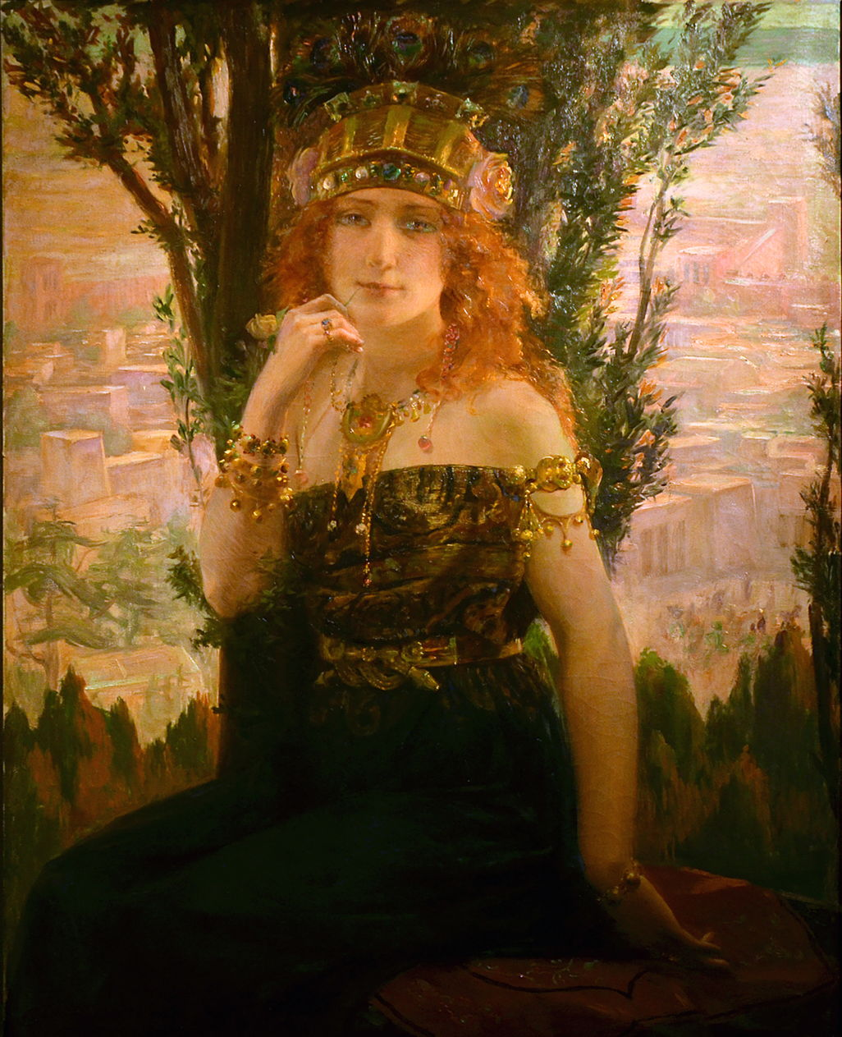
Heroides
9
Paris aan Helena
Frederic Leighton
Gaston Bussiere

Slide 95
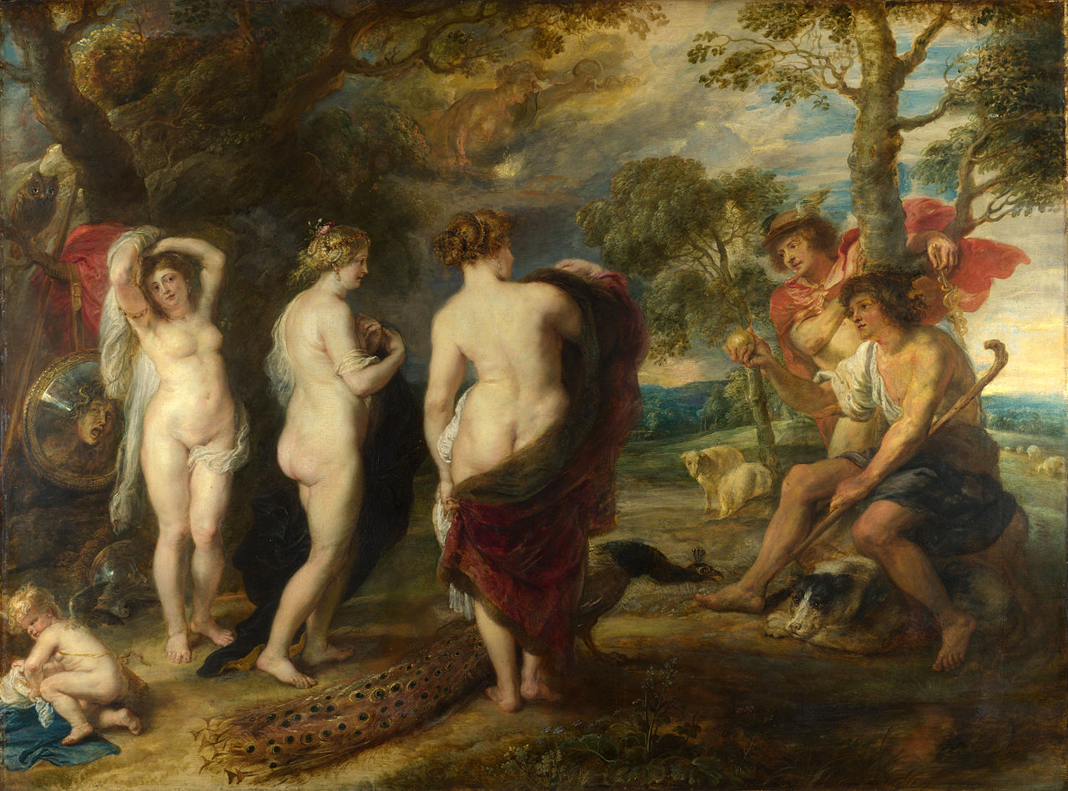
9 e. Ik zal altijd van je blijven houden (p.114)
Da modo te, quae sit Paridis constantia, nosces:
flamma rogi flammas finiet una meas.
165 Praeposui regnis ego te, quae maxima quondam
pollicita est nobis nupta sororque Iovis,
dumque tuo possem circumdare bracchia collo,
contempta est virtus Pallade dante mihi.

Slide 96
9 e. Ik zal altijd van je blijven houden (p.114)
Nec piget aut umquam stulte legisse videbor:
170 permanet in voto mens mea firma suo.
Spem modo ne nostram fieri patiare caducam,
deprecor, o tanto digna labore peti.
Non ego coniugium generosae degener opto,
nec mea, crede mihi, turpiter uxor eris.

Slide 97
9 f. Je zult in de weelde leven die bij je past (p.116)
175 Pliada, si quaeres, in nostra gente Iovemque
invenies, medios ut taceamus avos.
Regna parens Asiae, qua nulla beatior ora est,
finibus immensis vix obeunda, tenet.

Slide 98
9 f. Je zult in de weelde leven die bij je past (p.116)
Innumeras urbes atque aurea tecta videbis
180 quaeque suos dicas templa decere deos.
Ilion aspicies firmataque turribus altis
moenia, Phoebeae structa canore lyrae.
S

Slide 99
9 f. Je zult in de weelde leven die bij je past (p.116)
Innumeras urbes atque aurea tecta videbis
180 quaeque suos dicas templa decere deos.
Ilion aspicies firmataque turribus altis
moenia, Phoebeae structa canore lyrae.
S
͞
U
U
͞
͞
͞
͞
͞
U
U
͞
U
U
͞
͞
͞
U
U
͞
͞
͞
͞
U
U
͞
U
U
͞
͞
U
U
͞
U
U
͞
͞
͞
U
U
͞
U
U
͞
͞
͞
U
U
͞
͞
͞
͞
U
U
͞
U
U
͞

Slide 100
9 f. Je zult in de weelde leven die bij je past (p.116)
Quid tibi de turba narrem numeroque virorum?
Vix populum tellus sustinet illa suum.
185 Occurrent denso tibi Troades agmine matres,
nec capient Phrygias atria nostra nurus.

Slide 101
9 f. Je zult in de weelde leven die bij je past (p.116)
O quotiens dices: ‘Quam pauper Achaia nostra est’!
Una domus quaevis urbis habebit opes.
Nec mihi fas fuerit Sparten contemnere vestram:
190 in qua tu nata es, terra beata mihi est.

Slide 102
9 f. Je zult in de weelde leven die bij je past (p.116)
Parca sed est Sparte, tu cultu divite digna;
ad talem formam non facit iste locus.
Hanc faciem largis sine fine paratibus uti
deliciisque decet luxuriare novis.
195 Cum videas cultus nostra de gente virorum,
qualem Dardanias credis habere nurus?

Slide 103
9 g. Vergelijk mijn voorvaderen eens met de schurken in de familie van Menelaüs (p.118)
Da modo te facilem nec dedignare maritum,
rure Therapnaeo nata puella, Phrygem.
Phryx erat et nostro genitus de sanguine, qui nunc
200 cum dis potando nectare miscet aquas;
Phryx erat Aurorae coniunx, tamen abstulit illum
extremum noctis quae dea finit iter;

Slide 104
9 g. Vergelijk mijn voorvaderen eens met de schurken in de familie van Menelaüs (p.118)
Phryx etiam Anchises, volucrum cui mater Amorum
gaudet in Idaeis concubuisse iugis.
205 Nec, puto, collatis forma Menelaus et armis
iudice te nobis anteferendus erit.
Non dabimus certe socerum tibi clara fugantem
lumina, qui trepidos a dape vertat equos;

Slide 105
9 g. Vergelijk mijn voorvaderen eens met de schurken in de familie van Menelaüs (p.118)
nec Priamo pater est soceri de caede cruentus
210 et qui Myrtoas crimine signat aquas;
nec proavo Stygia nostro captantur in unda
poma nec in mediis quaeritur umor aquis.
[Quid tamen hoc refert, si te tenet ortus ab illis?
Cogitur huic domui Iuppiter esse socer.]

Slide 106
9 g. Vergelijk mijn voorvaderen eens met de schurken in de familie van Menelaüs (p.118)
Wikipedia

Slide 107
9 h. Ik kan het niet verdragen dat Menelaüs je liefkoost (p.120)
215 Heu facinus! Totis indignus noctibus ille
te tenet amplexu perfruiturque tuo.
At mihi conspiceris posita vix denique mensa,
multaque quae laedant hoc quoque tempus habet.
S

Slide 108
9 h. Ik kan het niet verdragen dat Menelaüs je liefkoost (p.120)
215 Heu facinus! Totis indignus noctibus ille
te tenet amplexu perfruiturque tuo.
At mihi conspiceris posita vix denique mensa,
multaque quae laedant hoc quoque tempus habet.
S
͞
U
U
͞
͞
͞
͞
͞
͞
͞
U
U
͞
U
͞
U
U
͞
͞
͞
͞
U
U
͞
U
U
͞
͞
U
U
͞
U
U
͞
U
U
͞
͞
͞
U
U
͞
͞
͞
U
U
͞
͞
͞
͞
U
U
͞
U
U
͞

Slide 109
9 h. Ik kan het niet verdragen dat Menelaüs je liefkoost (p.120)
Hostibus eveniant convivia talia nostris,
220 experior posito qualia saepe mero.
Paenitet hospitii, cum me spectante lacertos
imponit collo rusticus iste tuo.
S

Slide 110
9 h. Ik kan het niet verdragen dat Menelaüs je liefkoost (p.120)
Hostibus eveniant convivia talia nostris,
220 experior posito qualia saepe mero.
Paenitet hospitii, cum me spectante lacertos
imponit collo rusticus iste tuo.
S
͞
U
U
͞
U
U
͞
͞
͞
U
U
͞
U
U
͞
͞
͞
U
U
͞
U
U
͞
͞
U
U
͞
U
U
͞
͞
U
U
͞
U
U
͞
͞
͞
͞
͞
U
U
͞
͞
͞
͞
͞
͞
͞
͞
U
U
͞
U
U
͞

Slide 111
9 h. Ik kan het niet verdragen dat Menelaüs je liefkoost (p.120)
Rumpor et invideo (quianam non omnia narro?),
membra superiecta cum tua veste fovet.
225 Oscula cum vero coram non dura daretis,
ante oculos posui pocula sumpta meos.
Lumina demitto cum te tenet artius ille,
crescit et invito lentus in ore cibus.

Slide 112
9 h. Ik kan het niet verdragen dat Menelaüs je liefkoost (p.120)
Saepe dedi gemitus et te, lasciva, notavi
230 in gemitu risum vix tenuisse meo.
Saepe mero volui flammam compescere, at illa
crevit, et ebrietas ignis in igne fuit;

Slide 113
9 h. Ik kan het niet verdragen dat Menelaüs je liefkoost (p.120)
multaque ne videam, versa cervice recumbo,
sed revocas oculos protinus ipsa meos.
235 Quid faciam, dubito: dolor est meus illa videre,
sed dolor a facie maior ^{est} abesse tua.

Slide 114
9 h. Ik kan het niet verdragen dat Menelaüs je liefkoost (p.120)
Qua licet et possum, luctor celare furorem,
sed tamen apparet dissimulatus amor.
Nec tibi verba damus: sentis mea vulnera, sentis,
240 atque utinam soli sint ea nota tibi.

Slide 115
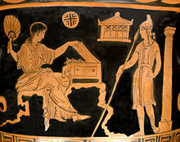
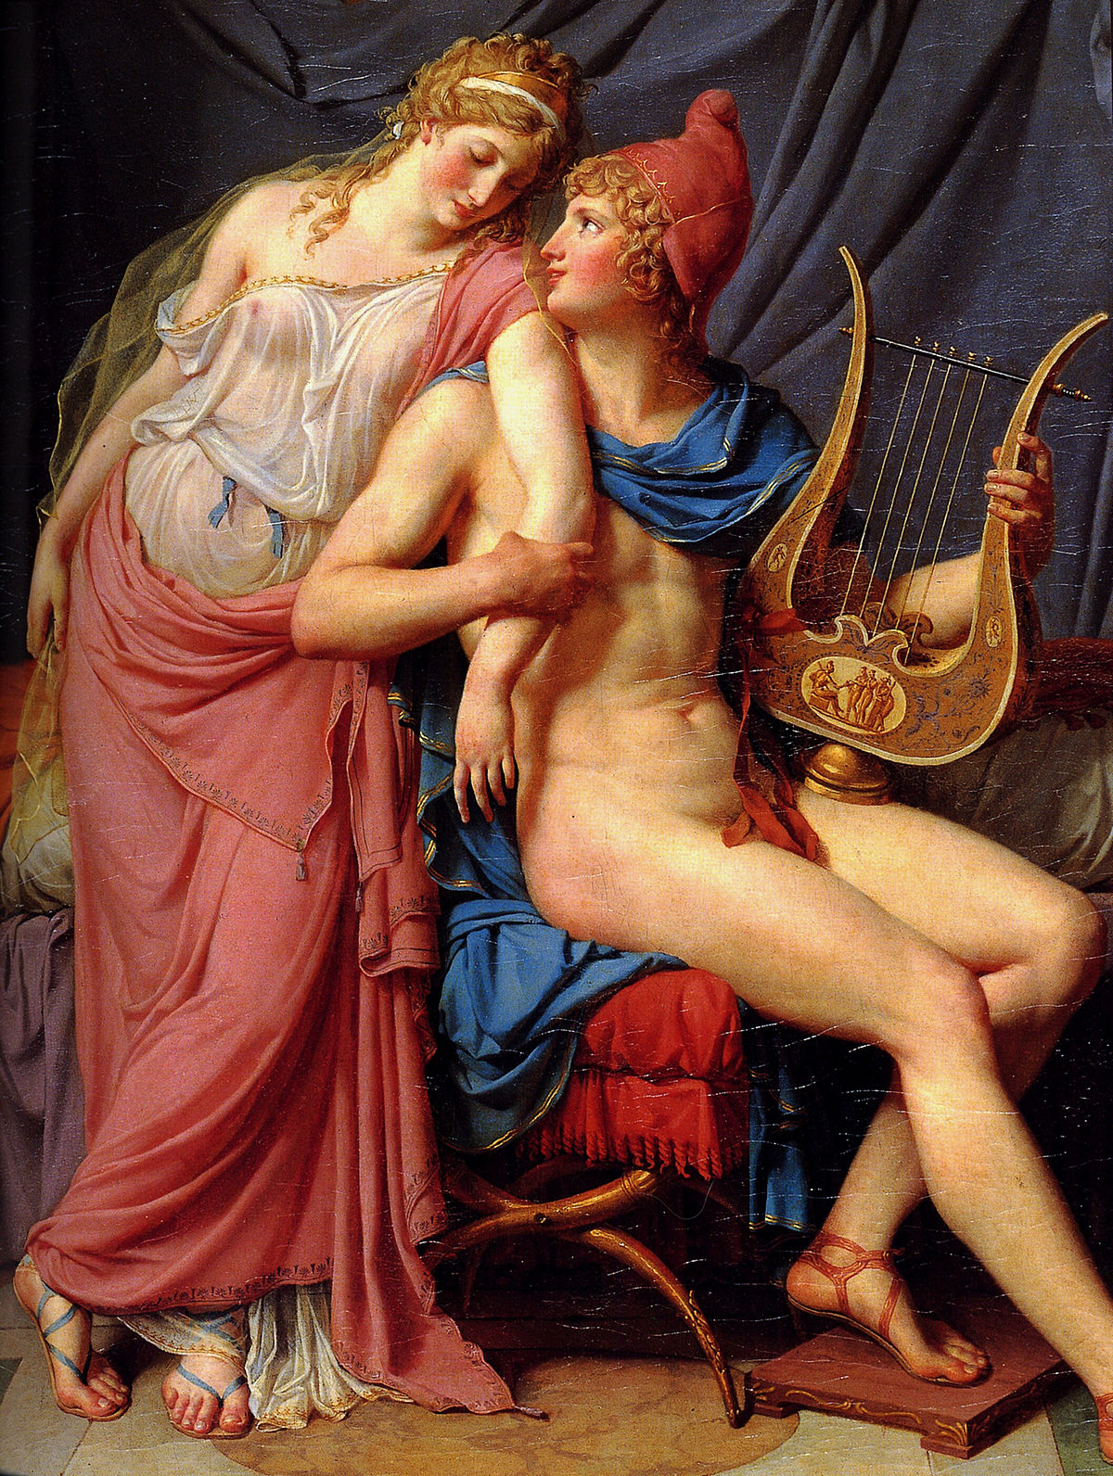
Heroides
Helena aan Paris
10
Wikipedia: roodfigurige klokkrater
Jacques-Louis David
Wallpaper The Helena from Troyclub

Slide 116
10 c. Ik heb je geflirt wel gemerkt (p.131)
75 Illa quoque, apposita quae nunc facis, improbe, mensa,
quamvis experiar dissimulare, noto,
cum modo me spectas oculis, lascive, protervis,
quos vix instantes lumina nostra ferunt,
et modo suspiras, modo pocula proxima nobis
80 sumis, quaque bibi, tu quoque parte bibis.

Slide 117
10 c. Ik heb je geflirt wel gemerkt (p.131)
A, quotiens digitis, quotiens ego tecta notavi
signa supercilio paene loquente dari,
et saepe extimui, ne vir meus illa videret,
non satis occultis erubuique notis,
85 saepe vel exiguo vel nullo murmure dixi
‘Nil pudet hunc’, nec vox haec mea falsa fuit!

Slide 118
10 c. Ik heb je geflirt wel gemerkt (p.131)
Orbe quoque in mensae legi sub nomine nostro,
quod deducta mero littera fecit, AMO,
credere me tamen hoc oculo renuente negavi;
90 ei mihi, iam didici sic ego posse loqui!

Slide 119
10 d. Ik val voor je, maar blijf mijn man trouw (p.132)
His ego blanditiis, si peccatura fuissem,
flecterer, his poterant pectora nostra capi.
Est quoque, confiteor, facies tibi rara, potestque
velle sub amplexus ire puella tuos.
95 Altera sed potius felix sine crimine fiat,
quam cadat externo noster amore pudor.

Slide 120
10 d. Ik val voor je, maar blijf mijn man trouw (p.132)
Disce meo exemplo formosis posse carere:
est virtus placitis abstinuisse bonis.
Quam multos credis iuvenes optare, quod optas?
100 Qui sapiant, oculos an, Paris, unus habes?
Non tu plus cernis, sed plus temerarius audes,
nec tibi plus cordis sed nimis oris adest.

Slide 121
10 e. Laat mij alsjeblieft met rust (p.134)
Tunc ego te vellem celeri venisse carina,
cum mea virginitas mille petita ^{est} procis.
105 Si te vidissem, primus de mille fuisses:
iudicio veniam vir dabit ipse meo.
Ad possessa venis praeceptaque gaudia serus:
spes tua lenta fuit; quod petis, alter habet.

Slide 122
10 e. Laat mij alsjeblieft met rust (p.134)
Ut tamen optarim fieri tua, Troice, coniunx,
110 invitam sic me nec Menelaus habet.
Desine molle, precor, verbis convellere pectus
neve mihi, quam te dicis amare, noce;
sed sine quam tribuit sortem Fortuna tueri
nec spolium nostri turpe pudoris ave.

Slide 123
10 f. Ik kan nauwelijks geloven dat Venus mij de mooiste vindt (p.136)
115 At Venus hoc pacta est, ut in altae vallibus Idae
tres tibi se nudas exhibuere deae,
unaque cum regnum, belli daret altera laudem,
‘Tyndaridos coniunx,’ tertia dixit, ‘eris.’
S

Slide 124
10 f. Ik kan nauwelijks geloven dat Venus mij de mooiste vindt (p.136)
115 At Venus hoc pacta est, ut in altae vallibus Idae
tres tibi se nudas exhibuere deae,
unaque cum regnum, belli daret altera laudem,
‘Tyndaridos coniunx,’ tertia dixit, ‘eris.’
S
͞
U
U
͞
͞
͞
U
U
͞
͞
͞
U
U
͞
͞
͞
U
U
͞
͞
͞
͞
U
U
͞
U
U
͞
͞
U
U
͞
͞
͞
͞
͞
U
U
͞
U
U
͞
͞
͞
U
U
͞
͞
͞
͞
U
U
͞
U
U
͞

Slide 125
10 f. Ik kan nauwelijks geloven dat Venus mij de mooiste vindt (p.136)
Credere vix equidem caelestia numina possum
120 arbitrio formam supposuisse tuo.
Utque sit hoc verum, certe pars altera ficta est,
iudicii pretium qua data ^{esse} dicor ego.

Slide 126
10 f. Ik kan nauwelijks geloven dat Venus mij de mooiste vindt (p.136)
Non est tanta mihi fiducia corporis, ut me
maxima teste dea dona fuisse putem.
125 Contenta est oculis hominum mea forma probari;
laudatrix Venus est invidiosa mihi.

Slide 127
10 f. Ik kan nauwelijks geloven dat Venus mij de mooiste vindt (p.136)
Sed nihil infirmo, faveo quoque laudibus istis:
nam mea vox quare, quod cupit esse, neget?
Nec tu succense nimium mihi creditus aegre:
130 tarda solet magnis rebus inesse fides.
S

Slide 128
10 f. Ik kan nauwelijks geloven dat Venus mij de mooiste vindt (p.136)
Sed nihil infirmo, faveo quoque laudibus istis:
nam mea vox quare, quod cupit esse, neget?
Nec tu succense nimium mihi creditus aegre:
130 tarda solet magnis rebus inesse fides.
S
͞
U
U
͞
͞
͞
U
U
͞
U
U
͞
U
U
͞
͞
͞
U
U
͞
͞
͞
͞
U
U
͞
U
U
͞
͞
͞
͞
͞
͞
U
U
͞
U
U
͞
U
U
͞
͞
͞
U
U
͞
͞
͞
͞
U
U
͞
U
U
͞

Slide 129
10 f. Ik kan nauwelijks geloven dat Venus mij de mooiste vindt (p.136)
Prima mea est igitur Veneri placuisse voluptas,
proxima, me visam ^{esse} praemia summa tibi,
nec te Palladios nec te Iunonis honores
auditis Helenae praeposuisse bonis.

Slide 130
10 f. Ik kan nauwelijks geloven dat Venus mij de mooiste vindt (p.136)
135 Ergo ego sum virtus, ego sum tibi nobile regnum:
ferrea sim, si non hoc ego pectus amem.
Ferrea, crede mihi, non sum; sed amare repugno
illum, quem fieri vix puto posse meum.
S

Slide 131
10 f. Ik kan nauwelijks geloven dat Venus mij de mooiste vindt (p.136)
135 Ergo ego sum virtus, ego sum tibi nobile regnum:
ferrea sim, si non hoc ego pectus amem.
Ferrea, crede mihi, non sum; sed amare repugno
illum, quem fieri vix puto posse meum.
S
͞
U
U
͞
͞
͞
U
U
͞
U
U
͞
U
U
͞
͞
͞
U
U
͞
͞
͞
͞
U
U
͞
U
U
͞
͞
U
U
͞
U
U
͞
͞
͞
U
U
͞
U
U
͞
͞
͞
͞
͞
U
U
͞
͞
U
U
͞
U
U
͞

Slide 132
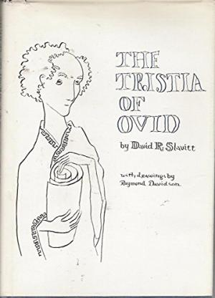
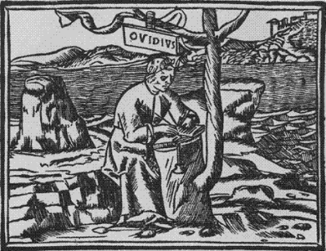
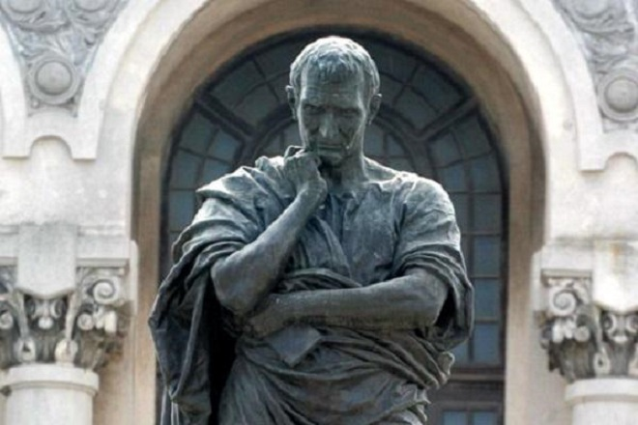
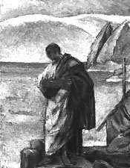
Tristia
Ovidius’ leven
11
Houtsnede
D.A. Slavitt
Ion Theodorescu-Sion
Museum of Art, Constanta

Slide 133
11 a. Ovidius’ afkomst en geboorte (p.144)
1 Ille ego qui fuerim, tenerorum lusor amorum,
quem legis, ut noris, accipe, posteritas.
Sulmo mihi patria est, gelidis uberrimus undis,
milia qui noviens distat ab urbe decem.
5 Editus hic ego sum, nec non, ut tempora noris,
cum cecidit fato consul uterque pari:

Slide 134
11 a. Ovidius’ afkomst en geboorte (p.144)
si quid id est, usque a proavis vetus ordinis heres,
non modo fortunae munere factus eques.
Nec stirps prima fui; genito sum fratre creatus,
10 qui tribus ante quater mensibus ortus erat.

Slide 135
11 a. Ovidius’ afkomst en geboorte (p.144)
Lucifer amborum natalibus affuit idem:
una celebrata est per duo liba dies.
Haec est armiferae festis de quinque Minervae,
quae fieri pugna prima cruenta solet.
S

Slide 136
11 a. Ovidius’ afkomst en geboorte (p.144)
Lucifer amborum natalibus affuit idem:
una celebrata est per duo liba dies.
Haec est armiferae festis de quinque Minervae,
quae fieri pugna prima cruenta solet.
S
͞
U
U
͞
͞
͞
͞
͞
U
U
͞
U
U
͞
͞
͞
U
U
͞
͞
͞
͞
U
U
͞
U
U
͞
͞
͞
͞
U
U
͞
͞
͞
͞
͞
U
U
͞
͞
͞
U
U
͞
͞
͞
͞
U
U
͞
U
U
͞

Slide 137
11 b. Ovidius krijgt onderwijs; hij verliest zijn broer (p.146)
15 Protinus excolimur teneri, curaque parentis
imus ad insignes urbis ab arte viros.
Frater ad eloquium viridi tendebat ab aevo,
fortia verbosi natus ad arma fori;
at mihi iam puero caelestia sacra placebant,
20 inque suum furtim Musa trahebat opus.

Slide 138
11 b. Ovidius krijgt onderwijs; hij verliest zijn broer (p.146)
Saepe pater dixit ‘Studium quid inutile temptas?
Maeonides nullas ipse reliquit opes.’
Motus eram dictis, totoque Helicone relicto
scribere temptabam verba soluta modis.
25 Sponte sua carmen numeros veniebat ad aptos,
et quod temptabam dicere, versus erat.

Slide 139
11 b. Ovidius krijgt onderwijs; hij verliest zijn broer (p.146)
Interea tacito passu labentibus annis
liberior fratri sumpta mihique toga est,
induiturque umeris cum lato purpura clavo,
30 et studium nobis, quod fuit ante, manet.
Iamque decem vitae frater geminaverat annos,
cum perit, et coepi parte carere mei.

Slide 140
11 c. Ovidius vindt zichzelf niet geschikt voor een politieke carrière (p.148)
Cepimus et tenerae primos aetatis honores,
eque viris quondam pars tribus una fui.
35 Curia restabat: clavi mensura coacta est;
maius erat nostris viribus illud onus.

Slide 141
11 c. Ovidius vindt zichzelf niet geschikt voor een politieke carrière (p.148)
Nec patiens corpus, nec mens fuit apta labori,
sollicitaeque fugax ambitionis eram,
et petere Aoniae suadebant tuta sorores
40 otia, iudicio semper amata meo.
S

Slide 142
11 c. Ovidius vindt zichzelf niet geschikt voor een politieke carrière (p.148)
Nec patiens corpus, nec mens fuit apta labori,
sollicitaeque fugax ambitionis eram,
et petere Aoniae suadebant tuta sorores
40 otia, iudicio semper amata meo.
S
͞
U
U
͞
͞
͞
͞
͞
U
U
͞
U
U
͞
͞
͞
U
U
͞
U
U
͞
͞
U
U
͞
U
U
͞
͞
U
U
͞
U
U
͞
U
U
͞
͞
͞
U
U
͞
͞
͞
U
U
͞
U
U
͞
͞
U
U
͞
U
U
͞

Slide 143
11 d. Ovidius laat zich inspireren door andere dichters (p.150)
Temporis illius colui fovique poetas,
quotque aderant vates, rebar adesse deos.
Saepe suas volucres legit mihi grandior aevo,
quaeque nocet serpens, quae iuvat herba, Macer,
45 saepe suos solitus ^{est} recitare Propertius ignes,
iure sodalicii, quo mihi iunctus erat.

Slide 144
11 d. Ovidius laat zich inspireren door andere dichters (p.150)
Ponticus heroo, Bassus quoque clarus iambis
dulcia convictus membra fuere mei.
Et tenuit nostras numerosus Horatius aures,
50 dum ferit Ausonia carmina culta lyra.
Vergilium vidi tantum: nec avara Tibullo
tempus amicitiae fata dedere meae.

Slide 145
11 d. Ovidius laat zich inspireren door andere dichters (p.150)
Successor fuit hic tibi, Galle, Propertius illi;
quartus ab his serie temporis ipse fui.
55 Utque ego maiores, sic me coluere minores,
notaque non tarde facta Thalia mea est.
S

Slide 146
11 d. Ovidius laat zich inspireren door andere dichters (p.150)
Successor fuit hic tibi, Galle, Propertius illi;
quartus ab his serie temporis ipse fui.
55 Utque ego maiores, sic me coluere minores,
notaque non tarde facta Thalia mea est.
S
͞
͞
͞
U
U
͞
U
U
͞
U
U
͞
U
U
͞
͞
͞
U
U
͞
U
U
͞
͞
U
U
͞
U
U
͞
͞
U
U
͞
͞
͞
͞
͞
U
U
͞
U
U
͞
͞
͞
U
U
͞
͞
U
U
U
U
͞
͞
͞
͞

Slide 147
11 e. Ovidius als dichter (p.152)
Carmina cum primum populo iuvenalia legi,
barba resecta mihi bisve semelve fuit.
Moverat ingenium totam cantata per urbem
60 nomine non vero dicta Corinna mihi.
Multa quidem scripsi, sed, quae vitiosa putavi,
emendaturis ignibus ipse dedi.

Slide 148
11 e. Ovidius als dichter (p.152)
Tunc quoque, cum fugerem, quaedam placitura cremavi,
iratus studio carminibusque meis.
65 Molle Cupidineis nec inexpugnabile telis
cor mihi, quodque levis causa moveret, erat.
Cum tamen hic essem minimoque accenderer igni,
nomine sub nostro fabula nulla fuit.

Slide 149
11 f. Ovidius’ familieleven (p.154)
Paene mihi puero nec digna nec utilis uxor
70 est data, quae tempus per breve nupta fuit.
Illi successit, quamvis sine crimine, coniunx,
non tamen in nostro firma futura toro.
S

Slide 150
11 f. Ovidius’ familieleven (p.154)
Paene mihi puero nec digna nec utilis uxor
70 est data, quae tempus per breve nupta fuit.
Illi successit, quamvis sine crimine, coniunx,
non tamen in nostro firma futura toro.
S
͞
U
U
͞
U
U
͞
͞
͞
U
U
͞
U
U
͞
͞
͞
U
U
͞
͞
͞
͞
U
U
͞
U
U
͞
͞
͞
͞
͞
͞
͞
͞
U
U
͞
U
U
͞
͞
͞
U
U
͞
͞
͞
͞
U
U
͞
U
U
͞

Slide 151
11 f. Ovidius’ familieleven (p.154)
Ultima, quae mecum seros permansit in annos,
sustinuit coniunx exulis esse viri.
75 Filia me mea bis prima fecunda iuventa,
sed non ex uno coniuge, fecit avum.

Slide 152
11 f. Ovidius’ familieleven (p.154)
Et iam complerat genitor sua fata novemque
addiderat lustris altera lustra novem.
Non aliter flevi, quam me fleturus ademptum
80 ille fuit; matris proxima busta tuli.
S

Slide 153
11 f. Ovidius’ familieleven (p.154)
Et iam complerat genitor sua fata novemque
addiderat lustris altera lustra novem.
Non aliter flevi, quam me fleturus ademptum
80 ille fuit; matris proxima busta tuli.
S
͞
͞
͞
͞
͞
U
U
͞
U
U
͞
U
U
͞
U
͞
U
U
͞
͞
͞
͞
U
U
͞
U
U
͞
͞
U
U
͞
͞
͞
͞
͞
͞
͞
U
U
͞
͞
͞
U
U
͞
͞
͞
͞
U
U
͞
U
U
͞

Slide 154
11 f. Ovidius’ familieleven (p.154)
Felices ambo tempestiveque sepulti ^{sunt},
ante diem poenae quod periere meae!
Me quoque felicem, quod non viventibus illis
sum miser, et de me quod doluere nihil!

Slide 155
11 f. Ovidius’ familieleven (p.154)
85 Si tamen extinctis aliquid nisi nomina restant,
et gracilis structos effugit umbra rogos:
fama, parentales, si vos mea contigit, umbrae,
et sunt in Stygio crimina nostra foro,
scite, precor, causam (nec vos mihi fallere fas est)
90 errorem iussae, non scelus, esse fugae.

Slide 156
11 g. In ballingschap (p.156)
Manibus hoc satis est: ad vos, studiosa, revertor,
pectora, quae vitae quaeritis acta meae.
Iam mihi canities pulsis melioribus annis
venerat, antiquas miscueratque comas, …
S

Slide 157
11 g. In ballingschap (p.156)
Manibus hoc satis est: ad vos, studiosa, revertor,
pectora, quae vitae quaeritis acta meae.
Iam mihi canities pulsis melioribus annis
venerat, antiquas miscueratque comas,
S
͞
U
U
͞
U
U
͞
͞
͞
U
U
͞
U
U
͞
͞
͞
U
U
͞
͞
͞
͞
U
U
͞
U
U
͞
͞
U
U
͞
U
U
͞
͞
͞
U
U
͞
U
U
͞
͞
͞
U
U
͞
͞
͞
͞
U
U
͞
U
U
͞

Slide 158
11 g. In ballingschap (p.156)
95 postque meos ortus Pisaea vinctus oliva
abstulerat deciens praemia victor eques,
cum maris Euxini positos ad laeva Tomitas
quaerere me laesi principis ira iubet.

Slide 159
11 g. In ballingschap (p.156)
Causa meae cunctis nimium quoque nota ruinae
100 indicio non est testificanda meo.
Quid referam comitumque nefas famulosque nocentes?
Ipsa multa tuli non leviora fuga.
Indignata malis mens est succumbere seque
praestitit invictam viribus usa suis;

Slide 160
11 g. In ballingschap (p.156)
105 oblitusque mei ductaeque per otia vitae
insolita cepi temporis arma manu.
Totque tuli terra casus pelagoque quot inter
occultum stellae ^{sunt} conspicuumque polum.
Tacta ^{est} mihi tandem longis erroribus acto
110 iuncta pharetratis Sarmatis ora Getis.

Slide 161
11 h. De poëzie als troost en onsterfelijke roem (p.158)
Hic ego, finitimis quamvis circumsoner armis,
tristia, quo possum, carmine fata levo.
Quod quamvis nemo est, cuius referatur ad aures,
sic tamen absumo decipioque diem.

Slide 162
11 h. De poëzie als troost en onsterfelijke roem (p.158)
115 Ergo quod vivo durisque laboribus obsto,
nec me sollicitae taedia lucis habent,
gratia, Musa, tibi ^{est}: nam tu solacia praebes,
tu curae requies, tu medicina venis.

Slide 163
11 h. De poëzie als troost en onsterfelijke roem (p.158)
Tu dux et comes es, tu nos abducis ab Histro,
120 in medioque mihi das Helicone locum;
tu mihi, quod rarum est, vivo sublime dedisti
nomen, ab exequiis quod dare fama solet.
Nec, qui detrectat praesentia, Livor iniquo
ullum de nostris dente momordit opus.

Slide 164
11 h. De poëzie als troost en onsterfelijke roem (p.158)
125 Nam tulerint magnos cum saecula nostra poetas,
non fuit ingenio fama maligna meo,
cumque ego praeponam multos mihi, non minor illis
dicor et in toto plurimus orbe legor.
S

Slide 165
11 h. De poëzie als troost en onsterfelijke roem (p.158)
125 Nam tulerint magnos cum saecula nostra poetas,
non fuit ingenio fama maligna meo,
cumque ego praeponam multos mihi, non minor illis
dicor et in toto plurimus orbe legor.
S
͞
U
U
͞
͞
͞
͞
͞
U
U
͞
U
U
͞
͞
͞
U
U
͞
U
U
͞
͞
U
U
͞
U
U
͞
͞
U
U
͞
͞
͞
͞
͞
U
U
͞
U
U
͞
͞
͞
U
U
͞
͞
͞
͞
U
U
͞
U
U
͞

Slide 166
11 h. De poëzie als troost en onsterfelijke roem (p.158)
Si quid habent igitur vatum praesagia veri,
130 protinus ut moriar, non ero, terra, tuus.
Sive favore tuli, sive hanc ego carmine famam,
iure tibi grates, candide lector, ago.
S

Slide 167
11 h. De poëzie als troost en onsterfelijke roem (p.158)
Si quid habent igitur vatum praesagia veri,
130 protinus ut moriar, non ero, terra, tuus.
Sive favore tuli, sive hanc ego carmine famam,
iure tibi grates, candide lector, ago.
S
͞
U
U
͞
U
U
͞
͞
͞
͞
͞
U
U
͞
͞
͞
U
U
͞
U
U
͞
͞
U
U
͞
U
U
͞
͞
U
U
͞
U
U
͞
͞
͞
U
U
͞
U
U
͞
͞
͞
U
U
͞
͞
͞
͞
U
U
͞
U
U
͞

Slide 168
3 a. Apollo beledigt Cupido (p.26)
De vertalingen!
Daphne en Apollo

Slide 169
3 a. Apollo beledigt Cupido (p.26)
De eerste geliefde van Phoebus was Daphne, dochter van Peneus, die niet
het blinde toeval heeft gegeven, maar de heftige woede van Cupido. De Deliër, trots op de onlangs overwonnen slang/op zijn overwinning op de slang, had hem zijn boog zien spannen, nadat deze de pees strak had aangetrokken en hij had gezegd ‘Wat moet jij, brutale jongen, met krachtige wapens? Die last siert onze schouders, …

Slide 170
3 a. Apollo beledigt Cupido (p.26)
wij die een wild dier, een vijand zonder ooit te missen kunnen verwonden, (wij) die onlangs de zwaarlijvige Python, die met zijn schadelijke onderlichaam zoveel morgens land bedekte, met talloze pijlen tegen de grond hebben geworpen. Wees jij (maar) tevreden om met jouw fakkel zekere liefdes
aan te wakkeren, en maak geen aanspraak op onze eer.’

Slide 171
3 b. De reactie van Cupido (p.28)
De zoon van Venus zei tegen hem: ‘Ook al doorboort jouw boog alles, Phoebus /Apollo, mijn boog zal jou doorboren en hoe zeer alle levende wezens onderdoen voor een god, zoveel is jouw roem minder dan de onze.’ Hij sprak en nadat hij de lucht klapwiekend doorkliefd had bleef hij onvermoeid staan op de schaduwrijke top van de Parnassus, en uit zijn pijlendragende pijlkoker haalde hij twee pijlen tevoorschijn van verschillende uitwerkingen; deze/de ene verdrijft de liefde, die/de andere brengt liefde teweeg.

Slide 172
3 b. De reactie van Cupido (p.28)
(De pijl die liefde teweegbrengt, is van goud en schittert met haar scherpe punt; de pijl die de liefde verdrijft, is stomp en heeft lood onder/aan het eind van de schacht.) De god heeft deze geboord in de Peneïsche nimf (Daphne), maar met die (andere) heeft hij door de doorboorde botten heen het merg/ hart van Apollo getroffen.

Slide 173
3 c. Het effect van de pijlen van Cupido (p.30)
Meteen is de een verliefd, de ander vlucht voor de naam van iemand die liefheeft, terwijl zij zich verheugt over de schuilplaatsen van de bossen en over de afgestroopte huid(en) van de gevangen wilde dieren en wedijverend met de ongetrouwde Phoebe/Diana. [Een haarband hield haar wanordelijke haar bijeen.] Velen maakten haar het hof, (maar) zij de huwelijkskandidaten afwijzend doorkruist vol afkeer van en onbekend met een man eenzame bossen, en niet bekommert zij zich erom wat Hymen, wat liefde (en) wat een huwelijk is.

Slide 174
3 c. Het effect van de pijlen van Cupido (p.30)
Vaak zei haar vader: ‘Jij bent mij, dochter, een schoonzoon schuldig;’ vaak zei haar vader: Jij bent mij, dochter, kleinzonen schuldig’. Vol afschuw van de huwelijksfakkels als een misdaad/alsof ze een misdaad zijn, wordt zij wat haar mooie gelaat betreft bedekt met het schaamrood en terwijl zij met haar vleiende armen hing aan de hals van haar vader, …

Slide 175
3 c. Het effect van de pijlen van Cupido (p.30)
zei zij: ‘Sta mij, zeer geliefde vader, toe te genieten van een voortdurende maagdelijkheid; dit heeft vroeger haar vader aan Diana toegestaan.’ Hij geeft wel toe, maar die bekoorlijkheid verbiedt jou te zijn, wat jij wenst, en jouw schoonheid verzet zich tegen jouw wens.

Slide 176
3 d. De hartstocht van Apollo (p.32)
Phoebus is verliefd en verlangt naar een huwelijk/seksuele omgang met Daphne, nadat zij (door hem) gezien was en dat waarnaar hij verlangt, hoopt hij, en/maar zijn eigen orakels bedriegen hem. En zoals licht stro wordt verbrand wanneer de korenaren zijn geoogst, zoals de heggen door fakkels branden, die een reiziger toevallig of er te dicht bij heeft gehouden of wanneer het al licht is geworden er heeft achtergelaten, zo raakte de god in vuur en vlam, zo wordt hij in heel zijn borst/hart verteerd en voedt hij door te hopen een liefde die onbeantwoord blijft.

Slide 177
3 d. De hartstocht van Apollo (p.32)
Hij ziet haar haren onverzorgd langs haar hals vallen, en hij zegt: ‘Wat, als ze nog gevlochten/opgemaakt zouden worden?’; hij ziet haar ogen van/met vuur flikkeren, gelijk aan de sterren; hij ziet haar lippen, waarvan het niet voldoende is om ze gezien te hebben; hij prijst en haar vingers en haar handen en haar onderarmen en haar voor meer dan de helft ontblote bovenarmen; als er enige (delen) verborgen zijn / alles wat verborgen is, vindt hij ze beter. Sneller dan een lichte bries vlucht zij en niet blijft zij staan bij de volgende woorden van hem die haar terugroept: …

Slide 178
3 e. Apollo’s liefdesverklaring (p.34)
‘Ik smeek je, Peneïsche nimf, wacht/blijf staan! Ik achtervolg (jou) niet als een vijand; nimf, wacht/blijf staan! Zo vlucht een lam voor een wolf, zo een hert voor een leeuw, zo vluchten duiven voor een adelaar, terwijl hun vleugels trillen/angstig heen en weer gaan, zo vlucht ieder voor haar vijand; de liefde is voor mij de reden om (je) te volgen.

Slide 179
3 e. Apollo’s liefdesverklaring (p.34)
Arme ik, val niet/pas op dat je niet voorover valt of dat doornenstruiken jouw benen niet schrammen, die het niet verdienen om verwond te worden, en laat ik niet voor jou de oorzaak zijn van pijn! Ruw zijn de plaatsen waarlangs jij je haast. Ik smeek je, ren rustiger en houd je vlucht in; zelf zal ik jou rustiger achtervolgen.

Slide 180
3 e. Apollo’s liefdesverklaring (p.34)
Informeer dan tenminste, bij wie je in de smaak valt; ik ben geen bergbewoner, geen herder, ik houd hier niet als een onbeschaafd iemand toezicht op runderen en kleinvee. Jij weet niet, onbezonnene, jij weet niet voor wie je vlucht, en daarom vlucht jij. Het Delphische land en Claros en Tenedos en het paleis van Patara zijn mijn onderdanen; Jupiter is mijn vader; door mij wordt geopenbaard wat en zal zijn, en (wat) was en is; door mij zijn de liederen in harmonie met de snaren.

Slide 181
3 e. Apollo’s liefdesverklaring (p.34)
Trefzeker is weliswaar onze pijl, toch is er één pijl trefzekerder dan die van ons, die in een leeg hart wonden heeft gemaakt/geslagen. Geneeskunst is mijn uitvinding, en ik word over de (hele) wereld behulpzaam/‘de helper’ genoemd, en de werking van kruiden valt onder mijn gezag. Arme ik, omdat de liefde door geen enkel kruid is te genezen, en de kunde, die iedereen baat, de meester niet baat.’

Slide 182
3 f. De vlucht en de achtervolging (p.38)
Voor hem die op het punt stond nog meer te zeggen vluchtte de dochter van Peneus in een angstig rennen/angstig in een rennen en samen met hemzelf verliet zij de woorden (die) niet afgemaakt (waren), ook op dat moment in zijn ogen bekoorlijk. De winden ontblootten haar lichaam, en tegemoetkomende windvlagen lieten haar kleren komend vanuit tegengestelde richting fladderen, en een lichte bries dreef haar haren naar achteren; …

Slide 183
3 f. De vlucht en de achtervolging (p.38)
haar schoonheid werd door de vlucht vergroot. Maar (de god volgt wel) immers de jonge god verdraagt niet langer vleiende woorden te verspillen, en zoals Amor zelf (hem) aanspoorde, volgt hij haar sporen met versnelde pas.

Slide 184
3 f. De vlucht en de achtervolging (p.38)
Zoals wanneer een Gallische hond op het open veld een haas heeft gezien, en deze met zijn voeten de buit probeert te krijgen, (maar) die zijn veiligheid, de een, gelijkend op iemand die op het punt staat (de prooi) in zijn greep te krijgen, hoopt hem ieder moment vast te hebben en hij raakt met vooruit-gestoken bek de poten al licht aan, …

Slide 185
3 f. De vlucht en de achtervolging (p.38)
zo is de god en het meisje, hij snel door hoop, zij door angst. Toch is hij die achtervolgt, geholpen door de vleugels van Amor sneller, en hij weigert (haar) rust en zit de rug van de vluchtende op de hielen en blaast tegen het haar dat verspreid is over haar nek.

Slide 186
3 g. Daphne vraagt om hulp (p.40)
Nadat haar krachten waren gesloopt, verbleekte zij en [uitgeput door de inspanning van de snelle vlucht, zei zij, ‘Aarde, splijt open, of richt die gestalte die maakt dat ik gekweld/gekwetst word, te gronde door haar te veranderen.’] uitgeput door de inspanning van de snelle vlucht, zei ze, terwijl ze keek naar het Peneïsche water: ‘Breng hulp, vader, als jullie rivieren een goddelijke macht hebben; richt mijn gestalte, waarmee ik al te zeer in de smaak viel, te gronde door (haar) te veranderen.’

Slide 187
3 g. Daphne vraagt om hulp (p.40)
Toen zij ternauwernood haar smeekbede had beëindigd, overvalt een neerdrukkende verlamming haar ledematen; haar zachte borst wordt door een dunne bast omgeven; haar haar vergroeit tot bladeren, haar armen tot takken; haar voet onlangs (nog) zo snel, blijft vast zitten in taaie wortels; een boomtop heeft de plaats van haar hoofd ingenomen; alleen haar glans blijft in haar bestaan.

Slide 188
3 h. Apollo en Daphne (p.42)
Ook deze bemint Phoebus, en nadat hij zijn rechterhand op de boom heeft gelegd, merkt hij dat haar hart nog klopt onder de pas ontstane boomschors, en terwijl hij met zijn armen de takken, (zo)als ledematen, omarmt, geeft hij het hout kussen (kust hij het hout); toch ontvlucht het hout de kussen. Hiertegen zei de god: ‘Toch zal jij, aangezien je niet mijn echtgenote kan zijn, tenminste mijn boom zijn; altijd zullen mijn haar, mijn citer, mijn pijlkoker jou, laurier, dragen.

Slide 189
3 h. Apollo en Daphne (p.42)
Jij zult voor de Latijnse aanvoerders aanwezig zijn, wanneer een vrolijke stem ‘Triomf’ zal roepen en het Capitool lange optochten zal aanschouwen; eveneens bij de poort van Augustus zul jij als een zeer trouwe bewaakster vóór de deur staan en jij zult naar de eik in het midden kijken.

Slide 190
3 h. Apollo en Daphne (p.42)
En zoals mijn hoofd jeugdig is door ongeschoren haar, moet ook jij altijd de eeuwigdurende eerbewijzen gevormd door jouw bladeren dragen.’ Paean had (zijn woorden) beëindigd; met haar zojuist gemaakte takken knikte de laurierboom ‘ja’ en zij scheen haar kruin als een hoofd te hebben geschud.

Slide 191
3 a. Apollo beledigt Cupido (p.26)
De vertalingen!
Actaeon

Slide 192
4 a. Cadmus is heerser van Thebe; Actaeon is een van zijn kleinzonen (p.48)
Reeds/nu was Thebe gereed, reeds/nu kon jij, Cadmus, gezien worden als gelukkig/gelukkig schijnen in je ballingschap. En Mars en Venus waren jou als schoonouders ten deel gevallen; voeg hieraan toe de familie van een echtgenote van zo’n afkomst, zoveel dochters en zonen en kleinzonen / kleinkinderen, dierbare bewijzen van liefde, ook dezen al jongemannen. Maar natuurlijk moet altijd de laatste dag van de mens afgewacht worden, en niemand moet gelukkig genoemd worden voor zijn dood en zijn laatste eer/doodsriten.

Slide 193
4 a. Cadmus is heerser van Thebe; Actaeon is een van zijn kleinzonen (p.48)
De eerste oorzaak van jouw rouw/droefheid was voor jou, Cadmus tussen zoveel voorspoed een kleinzoon, en vreemde hoorns toegevoegd aan zijn voorhoofd en jullie, honden, verzadigd van bloed van jullie meester. Maar als je goed zou onderzoeken, zul je in hem het vergrijp van het Lot vinden, niet een misdaad; want welke misdaad had/bevatte zijn vergissing?

Slide 194
4 b. Actaeon onderbreekt de jacht (p.50)
De berg was gekleurd door/met het bloed van verschillende wilde dieren, en reeds had het midden van de dag de schaduwen van de dingen verkleind en was de zon even ver verwijderd van beide keerpunten, toen de Hyantische jongeman met vriendelijke stem de deelnemers aan het werk, die rondzwierven door de afgelegen wouden, toespreekt:

Slide 195
4 b. Actaeon onderbreekt de jacht (p.50)
‘De jachtnetten, vrienden, en het ijzer druipen van het bloed van de wilde dieren, en de dag verleende voldoende geluk. Wanneer een tweede Aurora/Dageraad, rijdend op haar rode wagen, het licht zal terugbrengen, dan zullen wij ons voorgenomen werk weer oppakken; nu is Phoebus even ver verwijderd van beide keerpunten en splijt de akkers met zijn hitte. Stop met het huidige werk en haal de jachtnetten vol knopen weg.’ De mannen doen wat is bevolen en staken de inspanning/het werk.

Slide 196
4 c. Diana rust uit van de jacht (p.52)
Er was een dal ondoordringbaar met/door pijnbomen en de spitse cipres, genaamd Gargaphie, gewijd aan Diana met opgebonden gewaad, in de uiterste uithoek waarvan een in het bos bevindende grot is, door geen kunst vervaardigd; de natuur had met haar talent de kunst nagebootst, want zij had met onbewerkte puimsteen en licht tufsteen een natuurlijke boog opgetrokken.

Slide 197
4 c. Diana rust uit van de jacht (p.52)
Vanaf/aan de rechterkant klinkt een bron doorzichtig met helder/ondiep water, wat betreft zijn brede poel omringd met een met gras begroeide zoom; hier was de godin van de bossen, vermoeid van/door het jagen gewoon om haar maagdelijke ledematen met zuiver water te begieten.
En nadat zij daar naar binnen was gegaan, overhandigde zij aan een van de nimfen, de wapendraagster, haar speer, (en) pijlkoker en ontspannen boog;

Slide 198
4 c. Diana rust uit van de jacht (p.52)
een andere (nimf) plaatste haar arm(en) onder haar gewaad, toen het was neergelegd; twee nemen de riemen van haar voeten af; en Crocale, de dochter van Ismenus, handiger dan zij, brengt haar haar, verspreid over haar hals, bijeen in een knot, hoewel zij zelf met loshangend haar was. Zij scheppen water (en) Nephele, (en) Hyale, (en) Rhanis, (en) Psecas en Phiale en zij gieten het uit ruime waterkruiken uit.

Slide 199
4 d. De godin en haar nimfen worden door Actaeon gezien (p.54)
En terwijl Titania zich daar met het gebruikelijke heldere water wast, kijk, de kleinzoon van Cadmus, toen hij zijn deel van de inspanningen heeft uitgesteld, zwervend door een onbekend woud met niet zekere stappen komt aan in het aan de god gewijde bos; zo bracht/leidde het lot hem.

Slide 200
4 d. De godin en haar nimfen worden door Actaeon gezien (p.54)
Zodra hij de grot, druipend van de bron, was binnengegaan, sloegen de nimfen, naakt zoals ze waren, nadat de man (door hen) was gezien, hun borst en met plotseling geschreeuw vulden zij het hele woud en Diana omringend bedekten zij haar met hun lichamen; toch is de godin zelf hoger/groter dan zij en tot aan haar nek steekt zij boven allen uit.

Slide 201
4 d. De godin en haar nimfen worden door Actaeon gezien (p.54)
De kleur die wolken gewoonlijk hebben, gekleurd door de stralen van de recht tegenover staande zon, of de purperkleurige Dageraad (gewoonlijk heeft), díe was op het gezicht van Diana toen zij zonder kleren was gezien.

Slide 202
4 e. De metamorfose (p.56)
Hoewel zij omringd is door een menigte van haar metgezellinnen, ging zij toch opzij staan en boog haar gezicht naar achteren en, hoewel zij wilde dat zij haar pijlen gereed had, toch putte zij water, dat zij (ter beschikking) had en spatte het gezicht van de man geheel nat en zijn haar besprenkelend met wrekend water voegde zij de volgende woorden toe als voorbode van een toekomstige ramp:

Slide 203
4 e. De metamorfose (p.56)
Nu mag jij vertellen dat ik (door jou) ben gezien met afgelegde/zonder kleren, als jij zult kunnen vertellen.’ En niet (nog) meer dreigend geeft zij aan het besprenkelde hoofd hoorns van een hert met een lang leven, zij geeft ruimte aan zijn hals en de toppen van zijn oren maakt zij puntig en zij verandert zijn handen in voeten, zijn armen in lange poten en ze bedekt zijn lichaam met een gevlekte huid;

Slide 204
4 e. De metamorfose (p.56)
ook werd/is angst toegevoegd. De held van Autonoë vlucht en verbaast zich bij het hardlopen zelf dat hij zo snel is.

Slide 205
4 e. De metamorfose (p.56)
[Zodra hij echter zijn gelaat en hoorns in het water zag] Hij stond op het punt om te zeggen ‘Ik ongelukkige’; geen stem(geluid) volgde. Hij zuchtte; dat geluid was er, en tranen stroomden over het/zijn gezicht, niet het zijne; slechts zijn geest bleef als vanouds. Wat moet hij doen? Moet hij terugkeren naar huis, namelijk het koninklijk huis/paleis, of moet hij zich schuilhouden in de bossen? Schaamte verhindert dit/het ene, angst dat/het andere.

Slide 206
4 g. De metamorfose (p.59)
Hij vlucht over die plaatsen waarover hij hen vaak had gevolgd, (ach!) zelf vlucht hij voor zijn eigen dienaren. Hij wilde graag schreeuwen [‘Ik ben Actaeon: herken jullie meester!’] Woorden ontbreken aan zijn geest; de lucht weerklinkt van geblaf.

Slide 207
4 g. De metamorfose (p.59)
Zwarthaar maakte de eerste wonden op zijn rug, de volgende (wonden maakte) Dierenbedwinger, Gevoed in de bergen bleef steken in zijn schoft (zij waren langzamer weggegaan, maar langs de kortste weg van de berg is de weg eerder afgelegd); terwijl deze hun meester tegenhielden, komt de overige troep (honden) samen en zet hun tanden in zijn lichaam.

Slide 208
4 g. De metamorfose (p.59)
Reeds ontbreekt er plaats/ruimte voor wonden; hij zucht en geeft (zo) een geluid, hoewel niet van een mens, dat een hert toch niet zou kunnen voortbrengen, en hij vult de hem bekende bergruggen met droevige jammerklachten en smekend met voorover gebogen knieën en gelijk aan iemand die vraagt/smeekt draait hij zijn zwijgende gezicht rond alsof het zijn armen zijn.

Slide 209
4 h. Het einde van Actaeon (p.60)
Maar zijn vrienden hitsen onwetend de wilde troep met hun gebruikelijke aansporingen op en met hun ogen zoeken ze Actaeon en alsof hij afwezig is roepen zij in wedijver Actaeon (bij zijn naam wendt hij zijn hoofd) en zij klagen dat hij afwezig is en dat hij traag niet het schouwspel van de buit die zich voordeed ondervindt. Hij zou weliswaar afwezig willen zijn, maar hij is aanwezig, en hij zou willen toekijken, en niet de wilde daden van zijn eigen honden zelfs voelen.

Slide 210
4 h. Het einde van Actaeon (p.60)
Van alle kanten staan zij om hem heen, en nadat zij hun bekken in zijn lichaam hebben gestoken, verscheuren zij hun meester in de bedriegelijke gedaante van een hert en men zegt dat de woede van de met pijlen uitgeruste Diana niet is gestild, tenzij toen zijn leven beeïndigd was door de zeer vele wonden.

Slide 211
3 a. Apollo beledigt Cupido (p.26)
De vertalingen!
Philemon en Baucis

Slide 212
7 a. De goden zijn almachtig (p.86)
De riviergod zweeg direct na deze verhalen. Het bijzondere voorval had allen bewogen; de zoon van Ixion lacht degenen die het geloven uit, in zoverre als/aangezien hij een verachter van de goden was en fel/onstuimig van geest: ‘Je vertelt verzinsels en je meent, Acheloüs, dat de goden al te machtig zijn’, zei hij, ‘als zij gestaltes geven en wegnemen.’

Slide 213
7 a. De goden zijn almachtig (p.86)
Allen verbaasden zich en keurden dergelijke woorden niet goed, en voor allen sprak Lelex, rijp van geest en van leeftijd, als volgt: ‘Oneindig is de macht van de hemel/goden en zij heeft/kent geen einde, en alwat de goden hebben gewild, is volbracht.

Slide 214
7 a. De goden zijn almachtig (p.86)
En opdat je des te minder twijfelt, luister, op de Phrygische heuvels is een eik naast een linde, omgeven door een gewone muur. (Ik heb de plek zelf gezien; want Pittheus stuurde mij naar het land van Pelops, dat eens bestuurd werd door zijn vader.) Helemaal niet ver hiervandaan is een meer, eens een bewoonbaar gebied, nu water drukbezocht door in het moeras levende duikers en meerkoeten.’

Slide 215
7 b. Jupiter en Mercurius bezoeken Phrygië (p.88)
‘Jupiter kwam hierheen in sterfelijke gedaante/in een gedaante van een sterveling en met zijn vader de nakomeling van Atlas met de herautstaf nadat hij zijn vleugels had afgedaan. Naar duizend huizen gingen ze, vragend om een rustplaats, grendels sloten duizend huizen. Toch ontving één (huis) (hen), weliswaar klein, bedekt met stro en moerasriet, …

Slide 216
7 b. Jupiter en Mercurius bezoeken Phrygië (p.88)
maar de vrome oude vrouw Baucis en Philemon met/van gelijke leeftijd zijn in dat huisje verbonden in hun jeugdjaren, in dat huisje zijn ze oud geworden en ze maakten de armoede licht door (haar) te erkennen en door haar blijmoedig te dragen. En het maakt niet uit, of jij daar vraagt naar meesters of bedienden: zij tweeën zijn het hele huis, dezelfden (en) gehoorzamen en bevelen.’

Slide 217
7 c. Philemon en Baucis onthalen hun gasten (p.90)
‘Welnu, zodra de goden het kleine huis bereikt hadden en de nederige deur betreden hadden, nadat ze hun hoofd hadden gebogen, nodigde de oude man, nadat hij een bank had geplaatst, hen uit om hun ledematen te laten uitrusten, waaroverheen de ijverige Baucis/Baucis ijverig een grof kleed wierp.

Slide 218
7 c. Philemon en Baucis onthalen hun gasten (p.90)
Vervolgens verwijderde zij in de haard de lauwe as en wakkert het vuur van gisteren aan en ze voedt het met (droge) bladeren en droge schors en met haar oude-vrouwtjes-adem wakkert ze het tot vlammen aan, en ze haalde vaakgekloofde spaanders en droge takken van de vliering en brak ze in stukken en bracht ze naar de kleine koperen ketel, …

Slide 219
7 c. Philemon en Baucis onthalen hun gasten (p.90)
en de groente die haar echtgenoot had verzameld in/van de besproeide tuin, ontdoet zij van bladeren; met een vork met twee tanden tilt zij een gerookt rugstuk van een zwijn omlaag dat aan een zwarte balk hangt en ze snijdt van de lang bewaarde rug een klein deel af en nadat ze het heeft afgesneden kookt ze het gaar in kokend water.’

Slide 220
7 d. De gasten gaan aan tafel (p.92)
‘Intussen laten zij de tussentijd ongemerkt voorbij gaan door gesprekken en zij verhinderen dat het oponthoud wordt gemerkt. Er was daar een teil van beukenhout, met een spijker opgehangen aan een stevig oor;

Slide 221
7 d. De gasten gaan aan tafel (p.92)
hij wordt gevuld met lauw water en ontvangt de ledematen om ze een warm bad te geven. Midden op het bed met een onderstel en poten van wilgenhout werd een kussen/matras gelegd van zacht riet;

Slide 222
7 d. De gasten gaan aan tafel (p.92)
[...] met een deken bedekken zij het, die zij niet gewend waren geweest neer te leggen behalve op een feestelijk moment/tijdens een feestelijke gelegenheid,maar ook dit kleed was én goedkoop én oud, niet schandelijk voor een bed van wilgenhout. De goden namen plaats. De oude vrouw plaatst met opgeschorte rokken en trillend een tafel, maar de derde poot van de tafel was ongelijk; een scherf maakte hem gelijk en nadat deze, eronder gelegd, de helling had weggenomen, veegden groene kruizemuntbladeren de gelijkgemaakte (tafel) af/zij veegde met . . ..’

Slide 223
7 e. Het eten wordt opgediend (p.94)
‘Hier worden de tweekleurige olijf van de maagdelijke Minerva geplaatst/neergelegd en herfstkornoeljebessen, ingelegd in vloeibaar/helder wijndroesem en andijvie en wortel en een stuk kaas en eieren licht gewenteld in niet gloeiende as, alles in aardewerk; hierna wordt een mengvat/kan, gedreven uit hetzelfde zilver, neergezet en bekers, vervaardigd van beukenhout, ingesmeerd met gele was, waar barsten zijn.

Slide 224
7 e. Het eten wordt opgediend (p.94)
Klein is het oponthoud en de haard stuurde warme gerechten; en de wijn van niet lange/hoge ouderdom wordt weer teruggezet/weggenomen, en deze, een beetje opzij geschoven, geeft plaats voor het nagerecht.

Slide 225
7 e. Het eten wordt opgediend (p.94)
Hier (werd) de noot, hier werd de gedroogde vijg gemengd met rimpelige dadels en pruimen en geurige appels in wijde mandjes en druiven, verzameld van de donkerrode wijnranken; stralend in het midden is/ligt de honingraat. Boven alles kwamen hier nog bij hun opgewekte gezichten en hun niet trage/spontane en niet arme/gulle bereidwilligheid.’

Slide 226
7 f. De gasten maken zich bekend (p.96)
‘Intussen zien zij dat de zovaak uitgeschonken kan vanzelf/uit eigen beweging weer gevuld wordt en dat de wijn vanzelf zich aanvult; ontsteld door het verrassende zijn ze bang en met de handpalmen naar de hemel opgeheven smeken en Baucis en de angstige Philemon en ze bidden om vergiffenis voor het eten en voor geen/het ontbreken van de voorbereidingen. Er was één enkele gans, de bewaker van het zeer kleine landhuis, die zijn meesters van plan waren te slachten voor de goden als gasten;

Slide 227
7 f. De gasten maken zich bekend (p.96)
die, snel met zijn vleugels, vermoeit de tragen/hen die traag zijn door hun leeftijd en lange tijd is hij hun te vlug af en eindelijk werd hij gezien zijn toevlucht te hebben genomen/zag men dat hij zijn toevlucht had genomen tot de goden zelf. De goden verboden dat hij gedood werd en ze zeiden: “Wij zijn goden en de/jullie goddeloze buurt/buren zullen hun verdiende straf ondergaan; aan jullie zal gegeven zijn om vrij van die ramp te zijn….

Slide 228
7 f. De gasten maken zich bekend (p.97)
Verlaat slechts jullie huis en volgt onze stappen en gaat tegelijk met ons de helling(en) van de berg op!” Beiden gehoorzamen en steunend op hun stokken [gaat tegelijk. Beiden gehoorzamen en terwijl de goden voorgaan, verlichten zij hun ledematen met stokken en traag door hun oude jaren] spannen zij zich in hun voeten te zetten op de lange helling/tegen de lange helling op.’

Slide 229
7 g. De eerste metamorfose (p.98)
‘Zoveel/zover waren ze afwezig van de top, als een pijl, eenmaal gestuurd/afgeschoten, kan gaan; ze keken om en ze zien in de verte dat de overige dingen in een poel zijn verzonken, dat slechts hun huis overeind staat.

Slide 230
7 g. De eerste metamorfose (p.98)
En terwijl zij zich hierover verbazen, terwijl zij het lot van de hunnen/hun buren bewenen, verandert dat oude huisje, ook voor twee meesters klein, in een tempel; zuilen namen de plaats in van steunpalen, het stro wordt goudgeel, en een verguld dak wordt gezien, en een deur met reliëf versierd en een vloer bedekt met marmer.

Slide 231
7 g. De eerste metamorfose (p.98)
Toen zei de zoon van Saturnus met rustige stem het volgende: “Zegt, rechtschapen oude man en vrouw, een rechtschapen echtgenoot waardig, wat jullie wensen.” Nadat Philemon weinig met Baucis had gesproken, geeft hij aan de goden hun gemeenschappelijke keuze te kennen:

Slide 232
7 g. De eerste metamorfose (p.98)
‘Wij vragen priesters te zijn en jullie tempel te beschermen, en aangezien wij in harmonie onze jaren hebben doorgebracht, moge hetzelfde uur ons tweeën wegnemen, en moge ik nooit het graf van mijn echtgenote zien en moge ik niet door haar begraven moeten worden.”’

Slide 233
7 h. Hun wensen gaan in vervulling (p.100)
‘De vervulling volgt op de wensen; ze waren beschermers van de tempel, zolang het leven (hun) is gegeven. Toen zij, verzwakt door de jaren en de leeftijd, toevallig vóór de heilige tredes stonden en spraken over de lotgevallen van de plek, zag Baucis dat Philemon bladeren kreeg, zag de oude man Philemon dat Baucis bladeren kreeg.

Slide 234
7 h. Hun wensen gaan in vervulling (p.100)
En toen er al een kruin groeide boven op beide gezichten, wisselden ze woorden, zolang het mogelijk was, en zij zeiden tegelijk: “Vaarwel echtgenoot” en tegelijk verborgen takken hun gezichten door ze te bedekken. Nog steeds toont de Phrygische bewoner daar de bomen naast elkaar (ontstaan) uit twee lichamen.

Slide 235
7 h. Hun wensen gaan in vervulling (p.100)
Dit vertelden mij zeer betrouwbare oude mannen (er was geen reden waarom zij wilden bedriegen); inderdaad heb ik kransen zien hangen op de takken en terwijl ik er nieuwe plaatste zei ik: “De lievelingen van goden zijn goden, en zij die (hen) vereerd hebben, worden vereerd.’’’

Slide 236
3 a. Apollo beledigt Cupido (p.26)
De vertalingen!
Paris aan Helena

Slide 237
9 e. Ik zal altijd van je blijven houden (p.114)
Geef je slechts (en)/als je je slechts geeft, zul je leren kennen welke standvastigheid van Paris is/welke standvastigheid Paris heeft: alleen de vlam van de brandstapel zal mijn vlammen/vuur/liefde beëindigen. Ik heb jou verkozen boven de heerschappij, die ons/mij eens de echtgenote en zuster van Juno als zeer groot heeft beloofd, en als ik maar mijn armen om jouw nek kon leggen, werd de moed geminacht terwijl Pallas (die) aan mij gaf/aanbood.

Slide 238
9 e. Ik zal altijd van je blijven houden (p.114)
En ik heb geen spijt of niet zal ik ooit denken dat ik dom heb gekozen: mijn geest blijft/volhardt standvastig in zijn wens. Duld slechts niet dat mijn hoop nietig wordt, smeek ik, o jij (die het) waard (is) om met zo grote inspanning het hof te worden gemaakt. Niet wens ik (als) onwaardig(e) een huwelijk met een adellijke vrouw, en niet zul je, geloof mij, (op) schandelijk(e wijze) mijn vrouw zijn.

Slide 239
9 f. Je zult in de weelde leven die bij je past (p.116)
Als je zult zoeken, zul je in ons/mijn geslacht/familie een Plejade en Jupiter vinden, om van de voorvaderen ertussenin maar te zwijgen. Mijn vader houdt/heeft het rijk van Klein-Azië, dan welke geen streek welvarender is/de welvarendste streek die er is, (dat) door zijn onmetelijke grenzen/gebied nauwelijks bereisd kan worden/te bereizen is.

Slide 240
9 f. Je zult in de weelde leven die bij je past (p.116)
Je zult er ontelbare steden en gouden huizen zien en tempels die/waarvan je kunt zeggen dat ze bij hun goden passen. Je zult Ilion zien en de muren versterkt door hoge torens, gebouwd door de klank van de lier van Phoebus.

Slide 241
9 f. Je zult in de weelde leven die bij je past (p.116)
Waarom moet ik jou vertellen over de menigte en aantal mannen? Dat land kan nauwelijk zijn bevolking bevatten. Trojaanse moeders zullen jou in een dichte stoet tegemoet komen, en onze huizen zullen de Trojaanse schoondochters niet kunnen bevatten.

Slide 242
9 f. Je zult in de weelde leven die bij je past (p.116)
O, hoe dikwijls zul je zeggen: ‘Hoe arm is ons Griekenland!’ Eén huis, welk je maar wilt, zal het vermogen/de rijkdom hebben van een stad. Maar voor mij zou het niet geoorloofd zijn jullie Sparta te minachten: het land, waarin jij bent geboren, is welvarend voor mij.

Slide 243
9 f. Je zult in de weelde leven die bij je past (p.116)
Maar Sparta is sober, jij bent een rijke levensstijl waard; bij een dergelijke schoonheid past die plaats niet. Dit uiterlijk past het zonder einde/eindeloos rijkelijke pracht en praal te gebruiken en vol te zijn met nieuwe genietingen. Aangezien je de levensstijl van de mannen van ons volk ziet, welke denk je dat de Trojaanse schoondochters hebben?

Slide 244
9 g. Vergelijk mijn voorvaderen eens met de schurken in de familie van Menelaüs (p.118)
Geef je maar makkelijk (aan mij) en versmaad geen Trojaan als echtgenoot (o) meisje, geboren op het platteland van Therapnae. Een Trojaan én geboren uit ons bloed was hij die nu met/bij de goden het water met nectar mengt om te drinken; een Trojaan was de echtgenoot van Aurora, toch droeg ze hem weg/schaakte ze hem, de godin die de laatste weg/route van de nacht beëindigt;

Slide 245
9 g. Vergelijk mijn voorvaderen eens met de schurken in de familie van Menelaüs (p.118)
ook een Trojaan was Anchises, met wie de moeder van de gevleugelde Amores/Cupido’s zich erover verheugt op de bergruggen van de Ida naar bed te zijn gegaan. En niet, denk ik, wanneer de schoonheid en wapens vergeleken zijn, zal Menelaüs met jou als rechter, boven mij verkozen moeten worden. Wij zullen je zeker niet (zo’n) schoonvader geven die het heldere licht verdrijft, die/dat/omdat hij de angstige paarden van zijn feestmaal (af)wendt;

Slide 246
9 g. Vergelijk mijn voorvaderen eens met de schurken in de familie van Menelaüs (p.118)
en niet heeft Priamus een vader, bebloed vanwege de moord op zijn schoonvader en die de Myrtoïsche wateren bevlekt met zijn misdaad; en niet wordt door onze voorvader het fruit in het water van de Styx steeds gegrepen en geen vocht gezocht midden in het water. [Waarom is dit echter van belang, als een afstammeling van hen jou vasthoudt? (En) Jupiter wordt gedwongen schoonvader voor/van dit huis te zijn.]

Slide 247
9 h. Ik kan het niet verdragen dat Menelaüs je liefkoost (p.120)
O schanddaad! Hij, onwaardig/hij die dat niet waard is, houdt jou hele nachten vast en geniet volop van jouw omhelzing. Maar je wordt door mij nauwelijks gezien nadat/wanneer het diner tenslotte is opgediend, en ook heeft deze tijd veel (zulke) dingen die/dat ze mij kwetsen.

Slide 248
9 h. Ik kan het niet verdragen dat Menelaüs je liefkoost (p.120)
Mogen zulke maaltijden onze vijanden overkomen, (zo)als ik dikwijls ondervind nadat/wanneer de wijn is neergezet. Ik heb spijt van de gastvrije ontvangst, wanneer die boerenkinkel zijn armen om jouw nek legt, terwijl ik toekijk.

Slide 249
9 h. Ik kan het niet verdragen dat Menelaüs je liefkoost (p.120)
Ik word gebroken en ben jaloers/ik word gebroken van jaloezie (waarom vertel ik niet alles?), wanneer hij jouw lichaam koestert/streelt nadat hij een kledingstuk/zijn mantel eroverheen heeft gelegd. Toen jullie echter openlijk heel zachte kussen gaven, heb ik de beker, na hem gepakt te hebben, hem voor mijn ogen gezet. Ik sla mijn ogen neer, wanneer hij jou steviger vasthoudt, en het eten wordt langzaam (steeds) meer in mijn onwillige mond.

Slide 250
9 h. Ik kan het niet verdragen dat Menelaüs je liefkoost (p.120)
Dikwijls jammerde ik en ik merkte op, wellustige (vrouw), dat jij bij mijn gejammer je lachen nauwelijks hebt (in)gehouden. Dikwijls wilde ik met de wijn mijn liefdesvuur blussen, maar het groeide, en mijn dronkenschap was liefdesvuur op liefdesvuur;

Slide 251
9 h. Ik kan het niet verdragen dat Menelaüs je liefkoost (p.120)
om niet veel te zien, ga ik achterover liggen, na mijn hals te hebben omgedraaid, maar onmiddellijk breng je zelf mijn ogen weer (naar je) terug.
Ik aarzel wat ik moet doen: het is mijn pijn/het doet mij pijn die dingen te zien, maar de pijn is groter om afwezig te zijn van jouw gezicht.

Slide 252
9 h. Ik kan het niet verdragen dat Menelaüs je liefkoost (p.120)
Waar het mogelijk is en ik het kan, worstel ik om mijn hartstocht te verbergen, maar toch is mijn verborgen gehouden liefde duidelijk. En wij/ik vertel jou geen leugens: jij merkt mijn wonden, jij merkt ze, en och mogen zij alleen aan jou bekend zijn.

Slide 253
3 a. Apollo beledigt Cupido (p.26)
De vertalingen!
Helena aan Paris

Slide 254
10 c. Ik heb je geflirt wel gemerkt (p.131)
Ik merk wanneer het diner is opgediend ook die dingen op, die jij nu doet, schaamteloze, hoewel ik probeer ze te negeren, wanneer je mij, wellustige, nu eens met brutale ogen bekijkt, die indringend (als ze zijn) mijn ogen nauwelijks (kunnen) verdragen, en je dan weer zucht, dan weer de beker direct na mij pakt en jij ook drinkt aan de kant waar ik heb gedronken.

Slide 255
10 c. Ik heb je geflirt wel gemerkt (p.131)
Ach, hoe vaak merkte ik dat met je vingers, hoe vaak verborgen tekens werden gegeven, met een bijna sprekende wenkbrauw/terwijl je wenkbrauw bijna sprak, en dikwijls was ik erg bang dat mijn man die (tekens)/dat zag, en ik bloosde wegens de niet voldoende verborgen tekens, (en) dikwijls zei ik of met gering/zacht of geen/binnensmonds gefluister: ‘Hij schaamt zich voor niets/nergens voor’;

Slide 256
10 c. Ik heb je geflirt wel gemerkt (p.131)
en deze woorden van mij waren niet onjuist! Ook las ik op de ronde tafel onder mijn naam die een met wijn geschreven letter maakte, IK HOUD VAN (JE)/IK BEN VERLIEFD, toch weigerde ik (het) te geloven omdat dit/mijn oog het afkeurde: wee mij, ik heb nu geleerd zo te kunnen spreken!

Slide 257
10 d. Ik val voor je, maar blijf mijn man trouw (p.132)
Ik zou voor deze vleierijen, als ik op het punt had gestaan een fout te maken, zwichten, door deze (vleierijen) kon mijn hart genomen/veroverd worden. Ook heb jij, ik beken het, een zeldzaam (mooi) uiterlijk, en een meisje kan jouw omhelzingen willen ondergaan. Maar laat liever een andere vrouw gelukkig worden zonder echtbreuk, dan dat mijn eer zou vallen door liefde voor een ander.

Slide 258
10 d. Ik val voor je, maar blijf mijn man trouw (p.132)
Leer door mijn voorbeeld mooie dingen te kunnen missen: het is een deugd af te zien van geliefde goederen. Hoe veel jongemannen denk je wensen, wat jij wenst? Of heb jij soms, Paris, als enige (zulke) ogen die een goede smaak hebben? Jij onderscheidt/ziet niet meer, maar jij roekeloos durft meer en bij jou is niet meer verstand aanwezig maar te veel zelfverzekerdheid.

Slide 259
10 e. Laat mij alsjeblieft met rust (p.134)
Ik zou willen dat je toén met je snelle schip was gekomen, toen mijn maagdelijkheid door duizend aanbidders werd verlangd. Als ik jou had gezien, zou jij de eerste van de duizend geweest zijn: mijn man zelf zal mij vergiffenis geven voor mijn oordeel. Je komt te laat bij de al bezette en eerder (in)genomen vreugdes: je hoop was langzaam; wat je verlangt, heeft een ander.

Slide 260
10 e. Laat mij alsjeblieft met rust (p.134)
Ook al zou ik echter jouw echtgenote wensen te worden, Trojaan, ook Menelaüs heeft mij toch niet tegen mijn zin. Houd op, ik smeek je, met woorden mijn weke hart te verscheuren en doe mij geen kwaad, van wie jij zegt te houden; maar laat mij toe het lot te beschermen/behouden dat Fortuna mij toekende en begeer niet de schandelijke buit van mijn eer.

Slide 261
10 f. Ik kan nauwelijks geloven dat Venus mij de mooiste vindt (p.136)
Maar (zeg je), Venus heeft dit beloofd, zodra in de dalen van de hoge Ida drie godinnen zich naakt aan jou presenteerden, en toen één heerschappij, de ander/tweede oorlogsroem gaf, zei zij als derde: ‘Je zal de echtgenoot van Helena zijn.’

Slide 262
10 f. Ik kan nauwelijks geloven dat Venus mij de mooiste vindt (p.136)
Ik kan werkelijk nauwelijks geloven dat de hemelse machten hun schoonheid aan jouw oordeel hebben onderworpen. En ook al is dit waar, het andere deel is zeker verzonnen, waarin ik gezegd word/men zegt dat ik gegeven ben als prijs van het oordeel.

Slide 263
10 f. Ik kan nauwelijks geloven dat Venus mij de mooiste vindt (p.136)
Mijn vertrouwen in mijn lichaam is niet zo groot, dat ik meen dat ik, met een godin als getuige, het grootste geschenk was. Mijn schoonheid is (ermee) tevreden om door/in de ogen van mensen goedgekeurd te worden; de lofprijzing van Venus is voor mij afgunst opwekkend/wekt afgunst jegens mij op.

Slide 264
10 f. Ik kan nauwelijks geloven dat Venus mij de mooiste vindt (p.136)
Maar ik verzwak het/die lofprijzingen helemaal niet, ik sympathiseer ook/zelfs met die lofprijzingen: want waarom zou/moet mijn stem ontkennen, wat zij begeert te zijn? En wees jij niet boos omdat jij al te zeer met moeite door mij wordt geloofd: geloof/vertrouwen pleegt langzaam te zijn bij grote/belangrijke zaken.

Slide 265
10 f. Ik kan nauwelijks geloven dat Venus mij de mooiste vindt (p.136)
Mijn eerste genoegen is het dus in de smaak te zijn gevallen bij Venus, mijn dichtstbijzijnde/volgende genoegen is het dat ik aan jou de grootste beloning toescheen te zijn, en jij noch de eerbewijzen van Pallas en jij noch de eerbewijzen van Juno verkozen hebt toen je (van) de charmes van Helena gehoord/vernomen had.

Slide 266
10 f. Ik kan nauwelijks geloven dat Venus mij de mooiste vindt (p.136)
Ik ben/beteken dus moed voor jou, ik ben/beteken voor jou edele heerschappij; ik zou van ijzer zijn, als ik niet van dit hart zou houden. Van ijzer, geloof mij, ben ik niet; maar ik verzet me ertegen om diegene te beminnen van wie ik meen dat hij nauwelijks de mijne kan worden.

Slide 267
3 a. Apollo beledigt Cupido (p.26)
De vertalingen!
Mijn leven

Slide 268
11 a. Ovidius’ afkomst en geboorte (p.144)
Opdat jij weet wie ik was, die bekende speelse zanger van liefdesgedichten, die jij leest, luister nageslacht. Sulmo is mijn vaderland, zeer rijk aan koude stromen, die negen keer tien/negentig mijl van de stad verwijderd is. Hier ben ik geboren, en, opdat jij de tijd kent: toen beide consuls door/in een gelijk lot zijn gevallen:

Slide 269
11 a. Ovidius’ afkomst en geboorte (p.144)
als dit van enig belang is, onafgebroken vanaf mijn voorvaderen een oude erfgenaam van de rang van ridders, niet kort geleden door het geschenk van het lot ridder geworden. En niet was ik het eerste kind; ik kwam ter wereld, nadat mijn broer was voortgebracht, die viermaal drie maanden eerder was geboren.

Slide 270
11 a. Ovidius’ afkomst en geboorte (p.144)
Dezelfde dag was er voor de geboortedagen van (ons) beiden: één dag werd gevierd door middel van twee offerkoeken. Deze is een van de vijf feestdagen voor de krijgshaftige Minerva, die gewoon is als eerste met bloed bevlekt te worden door het gevecht.

Slide 271
11 b. Ovidius krijgt onderwijs; hij verliest zijn broer (p.146)
Dadelijk worden wij, nog heel jong, gevormd en door de zorg van onze vader gaan wij naar de op grond van hun vakkennis bekende mannen van de stad. Mijn broer legde zich vanaf jeugdige leeftijd toe op de welsprekendheid, geboren tot/voor de krachtige wapens van het woordenrijke Forum; maar bij mij reeds als jongen vielen de hemelse erediensten in de smaak en de Muze trok mij heimelijk naar haar werk.

Slide 272
11 b. Ovidius krijgt onderwijs; hij verliest zijn broer (p.146)
Vaak zei mijn vader: ‘Waarom laat jij je in met een belangstelling die niets oplevert? Zelfs de Maeonische heeft geen rijkdom achter-/nagelaten.’ Ik was door zijn woorden bewogen/beïnvloed, en nadat ik de gehele Helicon had verlaten, probeerde ik woorden te schrijven vrij van versmaat. Vanzelf kwam het lied tot geschikte maten, en wat ik probeerde te zeggen, was een vers.

Slide 273
11 b. Ovidius krijgt onderwijs; hij verliest zijn broer (p.146)
Intussen, toen de jaren in zwijgende pas voortschreden, werd door mijn broer en mij de toga van een vrijer leven (aan)genomen, en het purper met brede zoom wordt over onze schouders aangetrokken en onze liefhebberij, die er vroeger was, blijft bestaan. En reeds had mijn broer tien jaar van zijn leven verdubbeld, toen hij (plotseling) omkomt/omkwam, en ik begon een deel van mijzelf te missen.

Slide 274
11 c. Ovidius vindt zichzelf niet geschikt voor een politieke carrière (p.148)
En wij namen de eerste ereambten behorend bij onze jeugdige leeftijd op ons en van een college van driemannen was ik eens één deel. Het senaatsgebouw stond (mij) nog te wachten: de maat van de zoom werd/is versmald; die last was groter dan/te groot voor onze krachten.

Slide 275
11 c. Ovidius vindt zichzelf niet geschikt voor een politieke carrière (p.148)
En niet was mijn lichaam opgewassen (tegen het werk), en niet was mijn geest geschikt voor werk, en ik vluchtte weg voor de zorgen brengende eerzucht, en de zusters van Aonië raadden mij aan om de veilige rust te zoeken, altijd door mij bemind.

Slide 276
11 d. Ovidius laat zich inspireren door andere dichters (p.150)
Ik heb de dichters van die tijd geëerd en gekoesterd, en ik meende dat er goden waren zoveel als er dichters waren. Vaak las Macer, ouder in/van leeftijd mij zijn vogels voor, en de slang die/welke slang schadelijk is, het kruid dat/welk kruid helpt, vaak was Propertius gewoon om zijn hartstochtelijke liefdesgedichten voor te dragen, op grond van de vriendschap/het genootschap, waardoor hij met mij was verbonden.

Slide 277
11 d. Ovidius laat zich inspireren door andere dichters (p.150)
Ponticus beroemd door zijn epische versmaat, ook Bassus beroemd door zijn iamben waren aangename leden van mijn vriendenkring. En Horatius, rijk aan versmaten, boeide onze oren, terwijl hij zijn verfijnde liederen tokkelt op de Italische lier. Ik heb Vergilius slechts gezien: en niet heeft het hebzuchtige lot aan Tibullus tijd gegeven voor vriendschap met mij.

Slide 278
11 d. Ovidius laat zich inspireren door andere dichters (p.150)
Deze was de opvolger van jou, Gallus, Propertius van hem; ik was zelf de vierde na dezen in de opeenvolging van de tijd. En zoals ik de ouderen eerde, zo eerden de jongeren mij, en mijn Thalia is niet langzaam/snel bekend geworden.

Slide 279
11 e. Ovidius als dichter (p.152)
Toen ik voor het eerst voor een publiek/in het openbaar mijn jeugdgedichten voorlas, was mijn baard of tweemaal of eenmaal geschoren. De door de hele stad bezongen Corinna had mijn talent geïnspireerd, die niet door mij met haar echte naam werd genoemd/aangeduid. Veel heb ik weliswaar geschreven, maar wat ik als gebrekkig beschouwde, gaf ik zelf (prijs) aan het vuur om te verbeteren/ter verbetering.

Slide 280
11 e. Ovidius als dichter (p.152)
Toen heb ik ook, toen ik in ballingschap ging, enkele dingen die in de smaak zouden vallen, verbrand, boos op mijn passie en mijn gedichten. Mijn hart was zacht/gevoelig en niet onbedwingbaar door/voor de wapens van Cupido en zodanig dat een onbeduidende oorzaak/aanleiding het deed ontvlammen. Hoewel ik zo was en aangestoken werd door het kleinste vuur, was toch geen enkel geroddel verbonden met onze naam.

Slide 281
11 f. Ovidius’ familieleven (p.154)
Aan mij, bijna nog een jongen, is een vrouw, noch (mij) waardig noch nuttig, gegeven, die gedurende korte tijd (met mij) getrouwd was. Haar volgde een echtgenote op, hoewel onbesproken, toch niet bestemd om standvastig te zijn/die toch niet standvastig zou zijn in het huwelijk met mij.

Slide 282
11 f. Ovidius’ familieleven (p.154)
De laatste, die bij mij bleef (tot) in mijn oude jaren, hield het uit een echtgenote te zijn van een verbannen man. Mijn dochter, tweemaal moeder geworden in haar eerste jonge jaren, maar niet van één echtgenoot, heeft mij (tweemaal) tot grootvader gemaakt.

Slide 283
11 f. Ovidius’ familieleven (p.154)
En mijn vader had reeds zijn lot vervuld en had aan negen lustra een andere/tweede negen lustra toegevoegd. Ik huilde niet anders, dan hij gehuild zou hebben om mij als ik (hem) ontrukt was/om mijn dood; kort daarop bracht ik mijn moeder de laatste eer.

Slide 284
11 f. Ovidius’ familieleven (p.154)
Beiden zijn gelukkig en op tijd begraven, omdat zij zijn omgekomen vóór de dag van mijn straf! Gelukkig (ben) ook ik, omdat ik niet tijdens hun leven ellendig ben, en omdat zij over mij geen enkel verdriet hadden.

Slide 285
11 f. Ovidius’ familieleven (p.154)
Als er toch behalve namen iets voor de doden overblijft, en een ijle schim de opgerichte brandstapel ontvlucht: als, schimmen van mijn ouders, mijn reputatie jullie bereikt heeft en er aanklachten tegen ons/mij zijn op het forum/de markt van de Onderwereld, weet, ik smeek (u), dat de reden (want niet is het geoorloofd aan mij jullie te bedriegen) van mijn opgedragen ballingschap een vergissing, geen misdaad was.

Slide 286
11 g. In ballingschap (p.156)
Dit is genoeg aan/voor de schimmen: naar jullie, belangstellende harten, keer ik terug, jullie die vragen naar de daden van mijn leven. Reeds was voor mij grijsheid gekomen, toen de betere jaren verdreven waren, en had zij de oude haren vermengd, …

Slide 287
11 g. In ballingschap (p.156)
en na mijn geboorte had de overwinnende ruiter/menner, omkranst met de olijfkrans uit Pisa, tienmaal de prijs weggehaald/verkregen, toen (plotseling) de woede van een gekwetste keizer/vorst mij beveelt de inwoners van Tomi, geplaatst/gevestigd aan de linkeroever van de Zwarte Zee, te zoeken.

Slide 288
11 g. In ballingschap (p.156)
De reden van mijn ondergang, maar al te zeer aan allen bekend, moet/mag niet door mijn aanwijzing worden geopenbaard. Wat moet ik berichten over/Waarom moet ik berichten de trouweloosheid van mijn vrienden en (over) de slaven die kwaad deden? Ik heb veel verdragen, niet lichter dan mijn ballingschap zelf. Mijn geest hield het voor onwaardig om te bezwijken onder het ongeluk/de ellende en bewees zich onoverwinnelijk, gebruik makend van zijn eigen krachten;

Slide 289
11 g. In ballingschap (p.156)
mezelf vergetend en het leven, geleid in rust, nam ik de wapens op die de omstandigheden mij oplegden met een hand die er niet aan gewend was. Zoveel ongevallen/ongeluk op het land en zee heb ik verdragen als (er) sterren (zijn) tussen de verborgen en zichtbare pool. Eindelijk werd door mij, voortgedreven door lange omzwervingen de Sarmatische kust bereikt grenzend aan de pijlkokerdragende Geten.

Slide 290
11 h. De poëzie als troost en onsterfelijke roem (p.158)
Hier verlicht ik, hoewel ik omgeven word door (het geluid van) wapens van nabij, mijn droeve lot(gevallen) met mijn poëzie, (het enige) waarmee ik dat kan. (En) hoewel er niemand is, aan wiens oren deze voorgelezen wordt/kan worden, zo verdoe ik en verdrijf ik toch de dag/tijd.

Slide 291
11 h. De poëzie als troost en onsterfelijke roem (p.158)
Dus omdat ik leef en weerstand bied aan mijn zware ellende, en afkeer van het onrustige leven mij niet vasthoudt/beheerst, dank ik u, Muze: want u verschaft troost, u komt als rust van zorg, u komt als geneesmiddel.

Slide 292
11 h. De poëzie als troost en onsterfelijke roem (p.158)
U bent gids en vriend, u leidt ons weg van de Hister, en u geeft mij een plaats midden op de Helicon; u hebt mij, wat zeldzaam is, tijdens mijn leven een verheven naam gegeven, die roem gewoon is na de dood te geven. En niet heeft Afgunst, die afbreekt wat aanwezig is, met zijn vijandige tand geknaagd aan enig werk van de onze.

Slide 293
11 h. De poëzie als troost en onsterfelijke roem (p.158)
Want hoewel onze generatie/ons tijdperk grote dichters heeft voortgebracht, was roem niet te zuinig voor mijn talent, en hoewel ik velen boven mij stel, word ik niet minder dan zij genoemd en word ik over de hele wereld zeer veel/het meest gelezen.

Slide 294
11 h. De poëzie als troost en onsterfelijke roem (p.158)
Als de voorspellingen van de dichters dus iets van waarheid bevatten, dan zal ik, ook al sterf ik aanstonds, niet de jouwe zijn, aarde. Hetzij door uw gunst, hetzij door mijn poëzie heb ik deze roem verworven, met recht zeg ik jou dank, welwillende lezer.

